Slide 1
Домашняя лаборатория
Собственная инфраструктура упрощающая жизнь

Slide 2
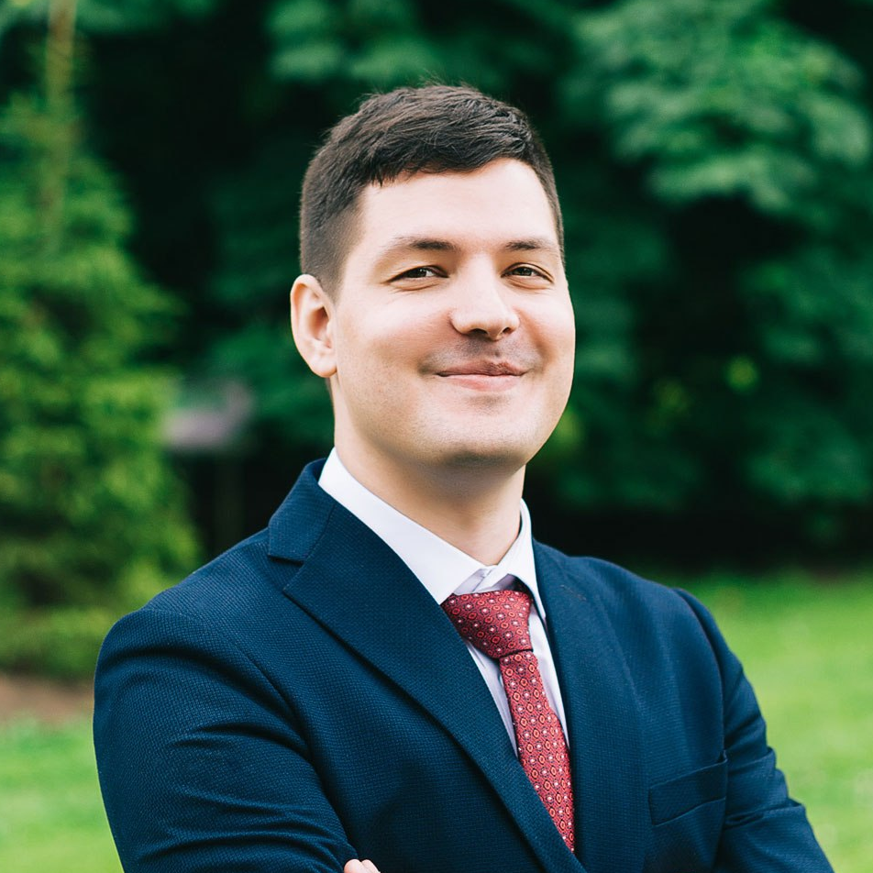
Знакомство
Николай Крашников
Главный разработчик, Иннотех
В it около 10 лет
Больше 5 из лет занимаюсь разработкой интерфейсов для финтех
В свободное время пилю что-то свое в web/web3

Slide 3

Задача — быстро стартануть

Slide 4

Облачные сервисы

Slide 5

Облачные сервисы

Slide 6

Облачные сервисы

Slide 7

Облачные сервисы

Slide 8
Облачные сервисы - выводы

Slide 9


Провайдеры в зоне .ru

Slide 10
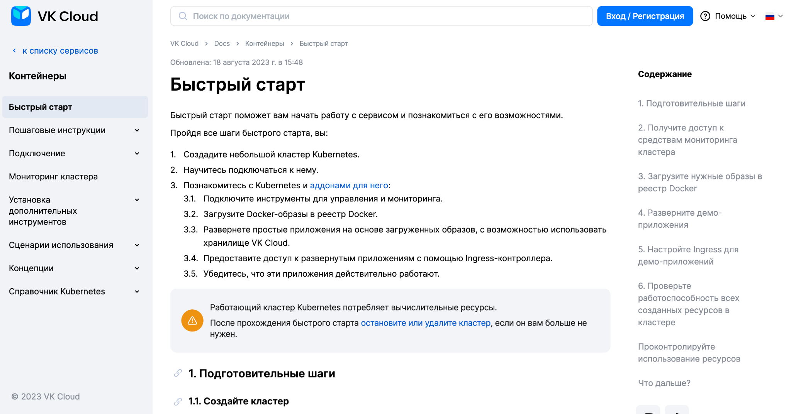

Slide 11
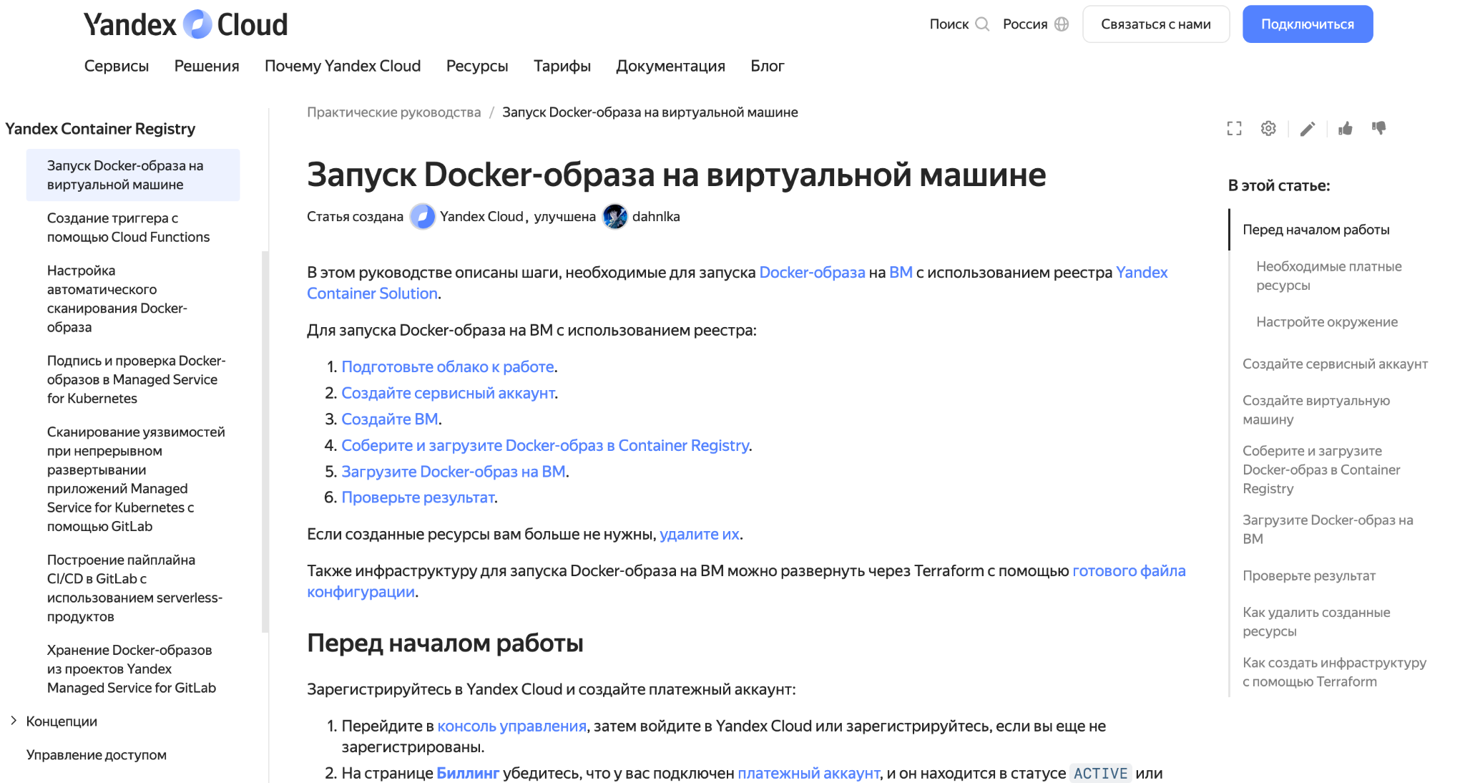

Slide 12
При чём тут облачные сервисы?

Slide 13




Какая у нас вообще цель?
Создать удобную песочницу
С веб- интерфейсом
С возможностью быстрого запуска новых приложений
С минимальной конфигурацией

Slide 14
Было рассмотрено несколько вариантов
Название | На чем построен | Наличие UI
Cloud Foundry | Kubernetes | -
Dokku | Docker | -
OKD | Kubernetes | +
Rancher | Kubernetes | +
CapRover | Docker Swarm | +

Slide 15

CapRover - Бесплатный open source PAAS
PAAS - Платформа как сервис
Свой кластер
Веб интерфейс
Простое масштабирование
Огромный список приложений и контейнеров
Нулевая конфигурация
Автоматическое присвоение домена новым приложениям!
Простой https

Slide 16
Установка 1. Требования.
Домен (Рекомендую внешний но можно и локальный)
Любой сервер или vps, с 1Гб оперативки и Ubuntu 20.04*
Нужно установить Docker
Нужно настроить брендмауэр
ufw allow 80,443,3000,996,7946,4789,2377/tcp; ufw allow 7946,4789,2377/udp;

Slide 17

Установка CapRover
Вводим команду:
docker run -p 80:80 -p 443:443 -p 3000:3000 -e ACCEPTED_TERMS=true -v /var/run/docker.sock:/var/run/docker.sock -v /captain:/captain caprover/caprover
Готово!

Slide 18
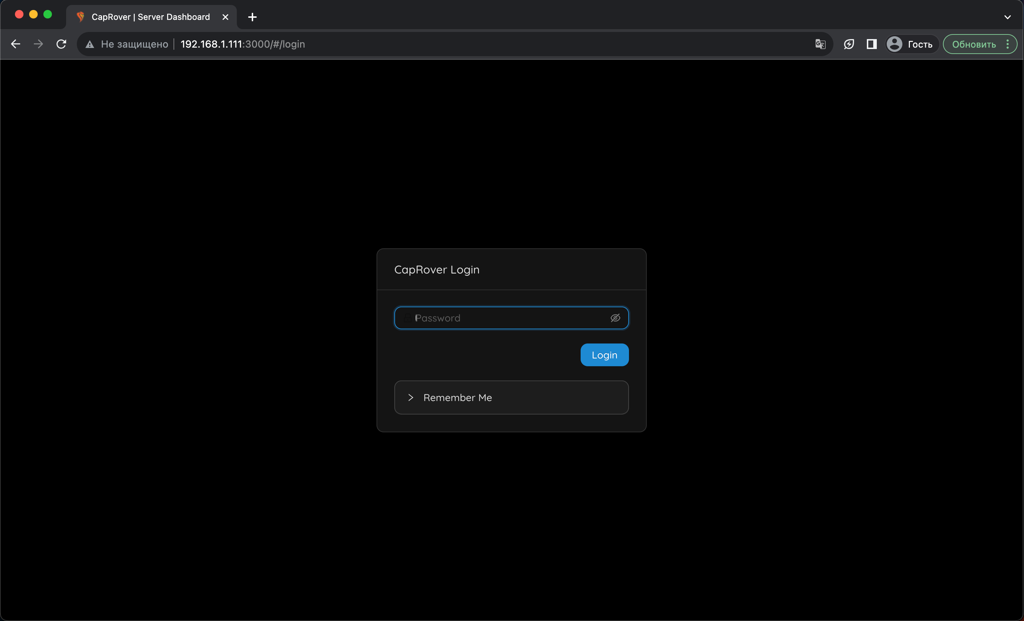

Slide 19
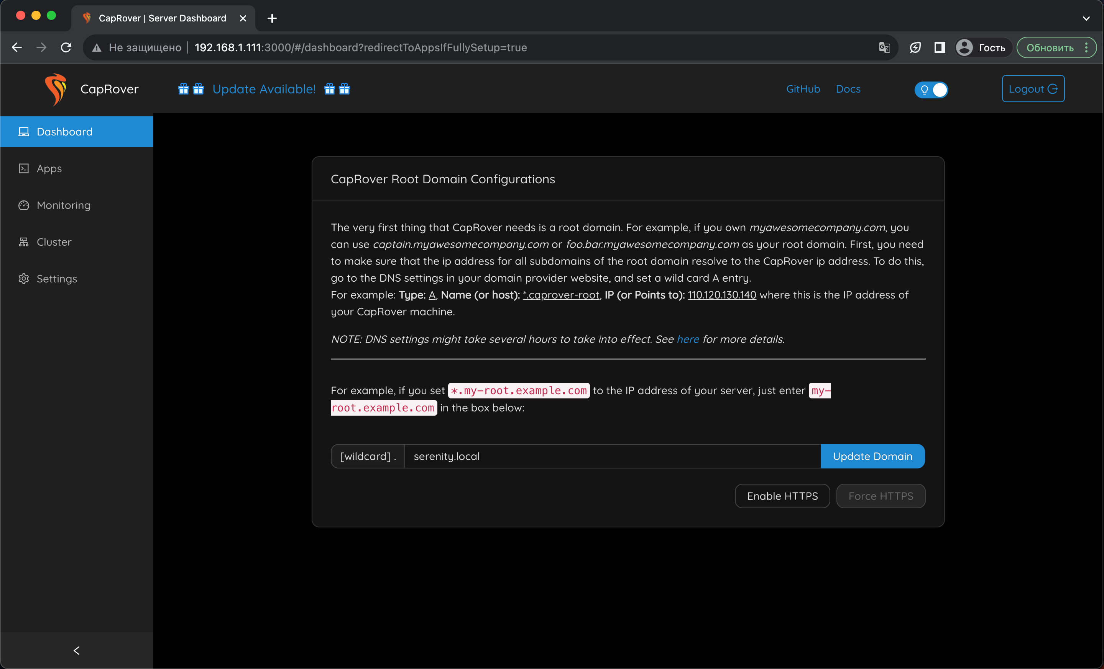

Slide 20
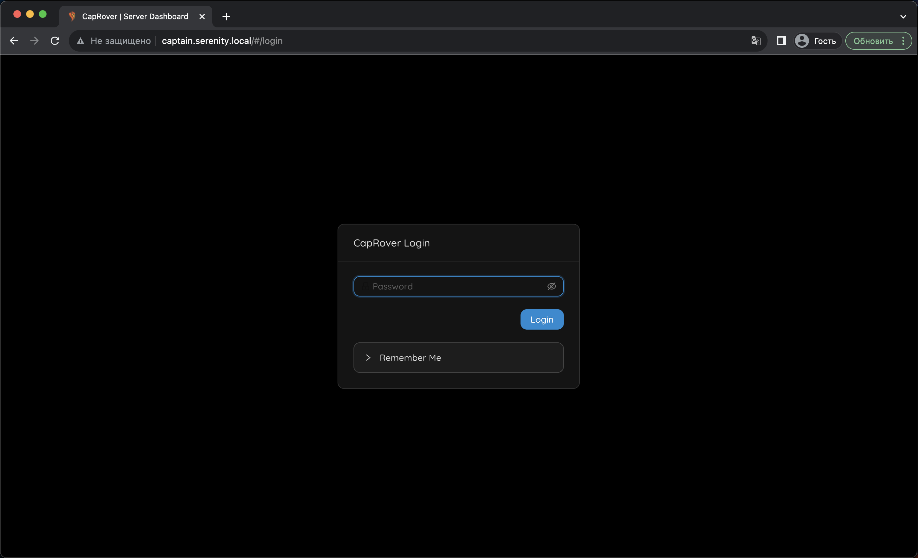

Slide 21
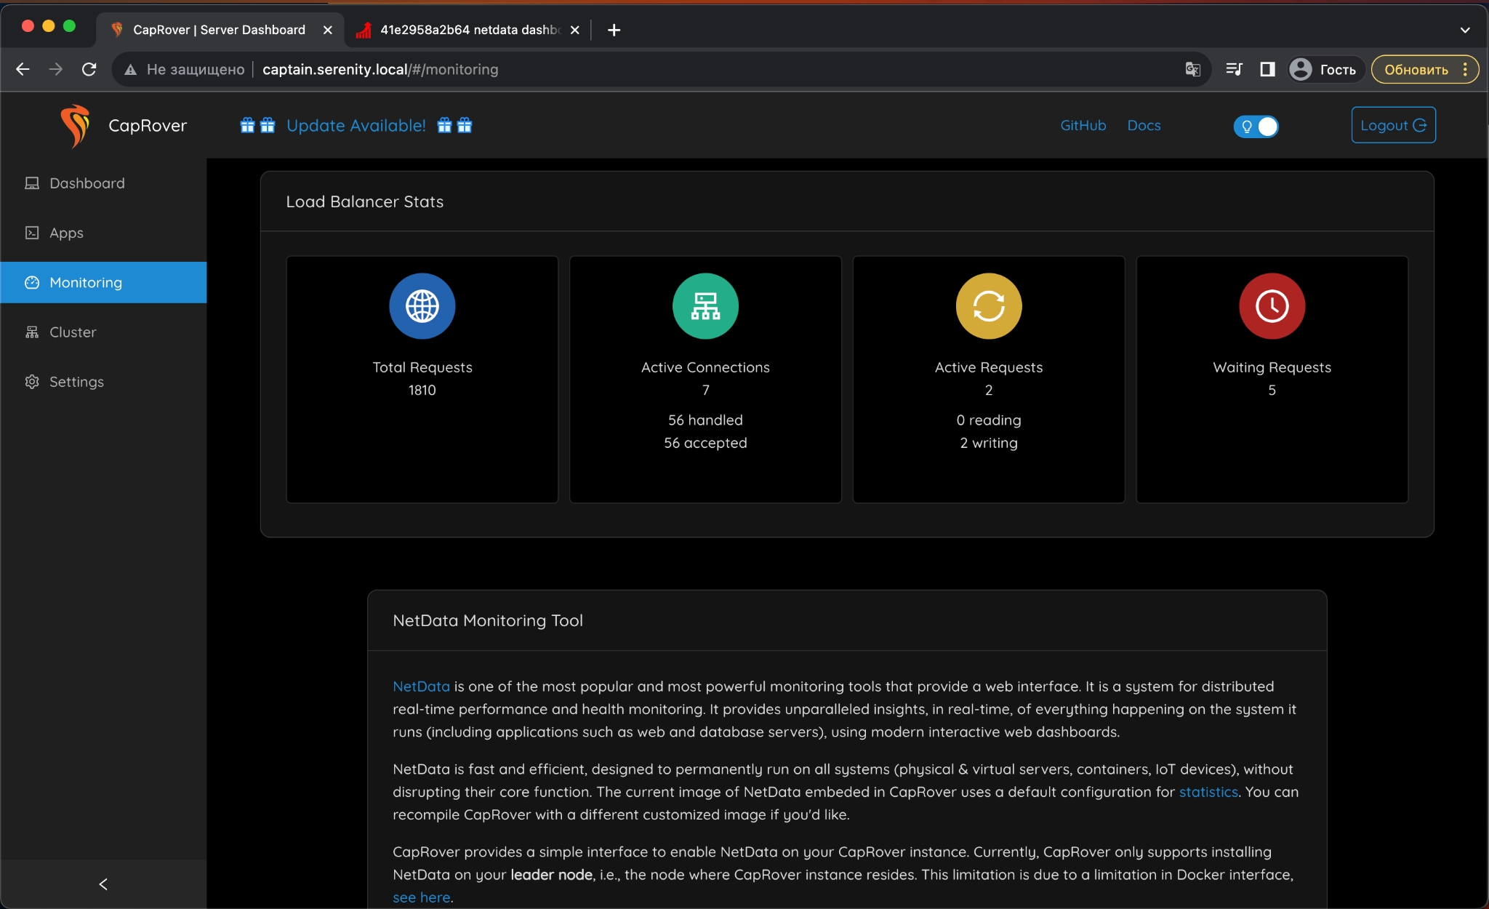

Slide 22
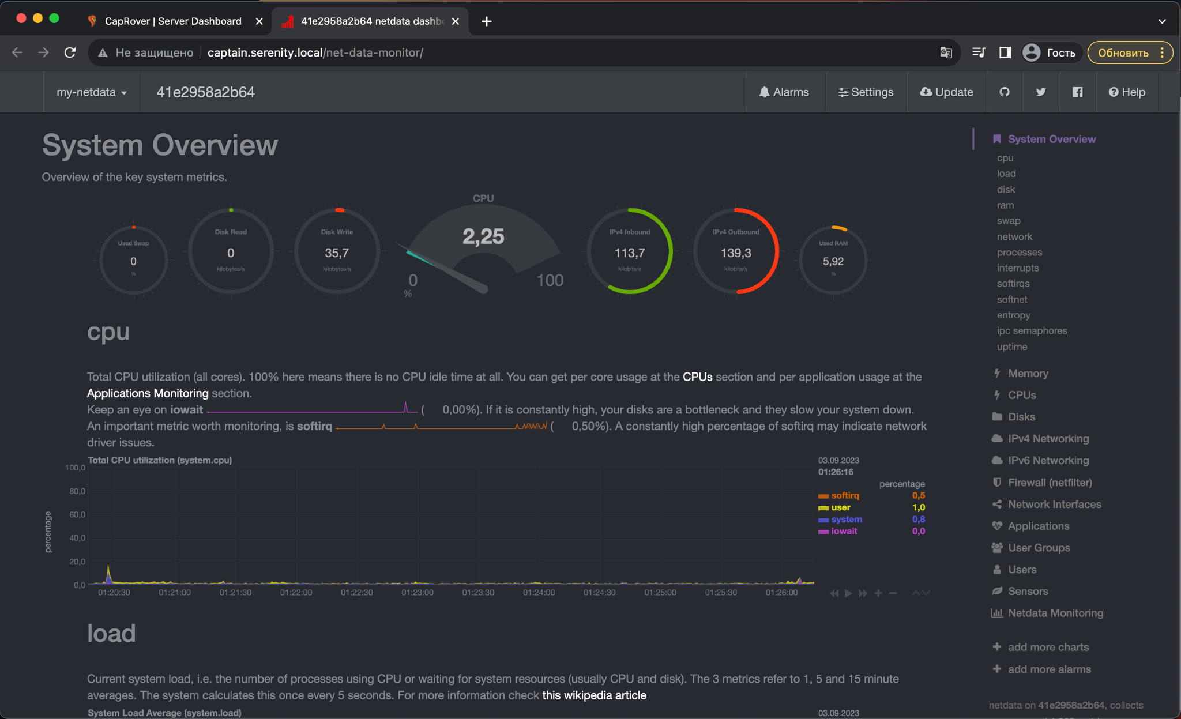

Slide 23
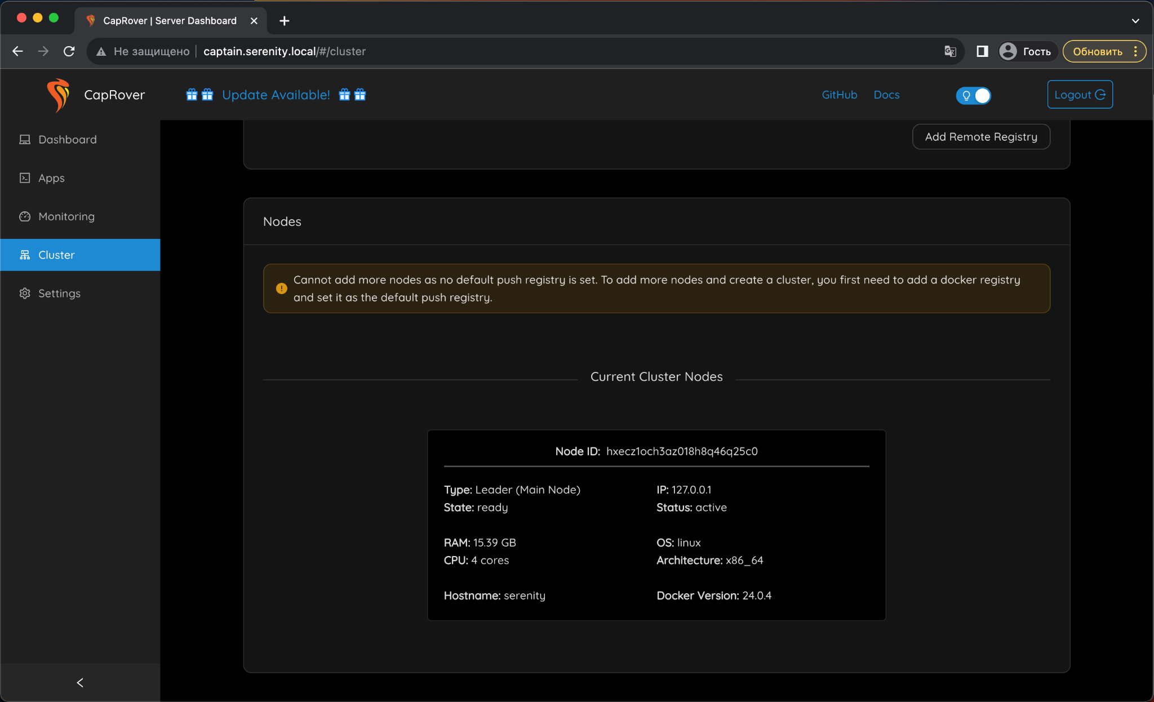

Slide 24
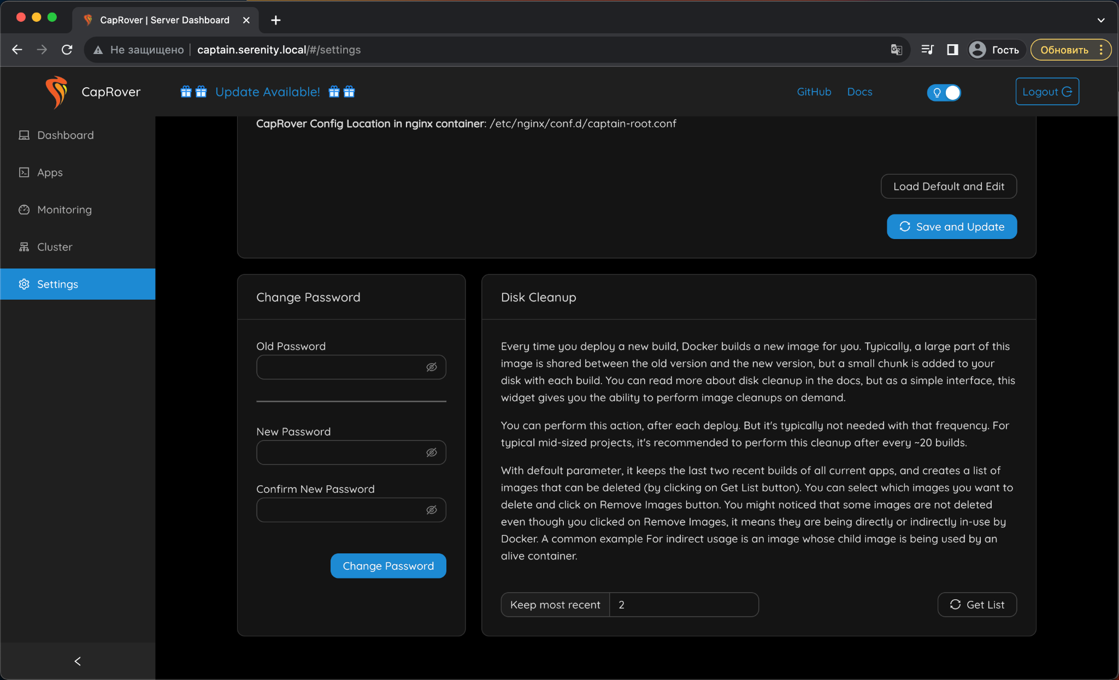

Slide 25
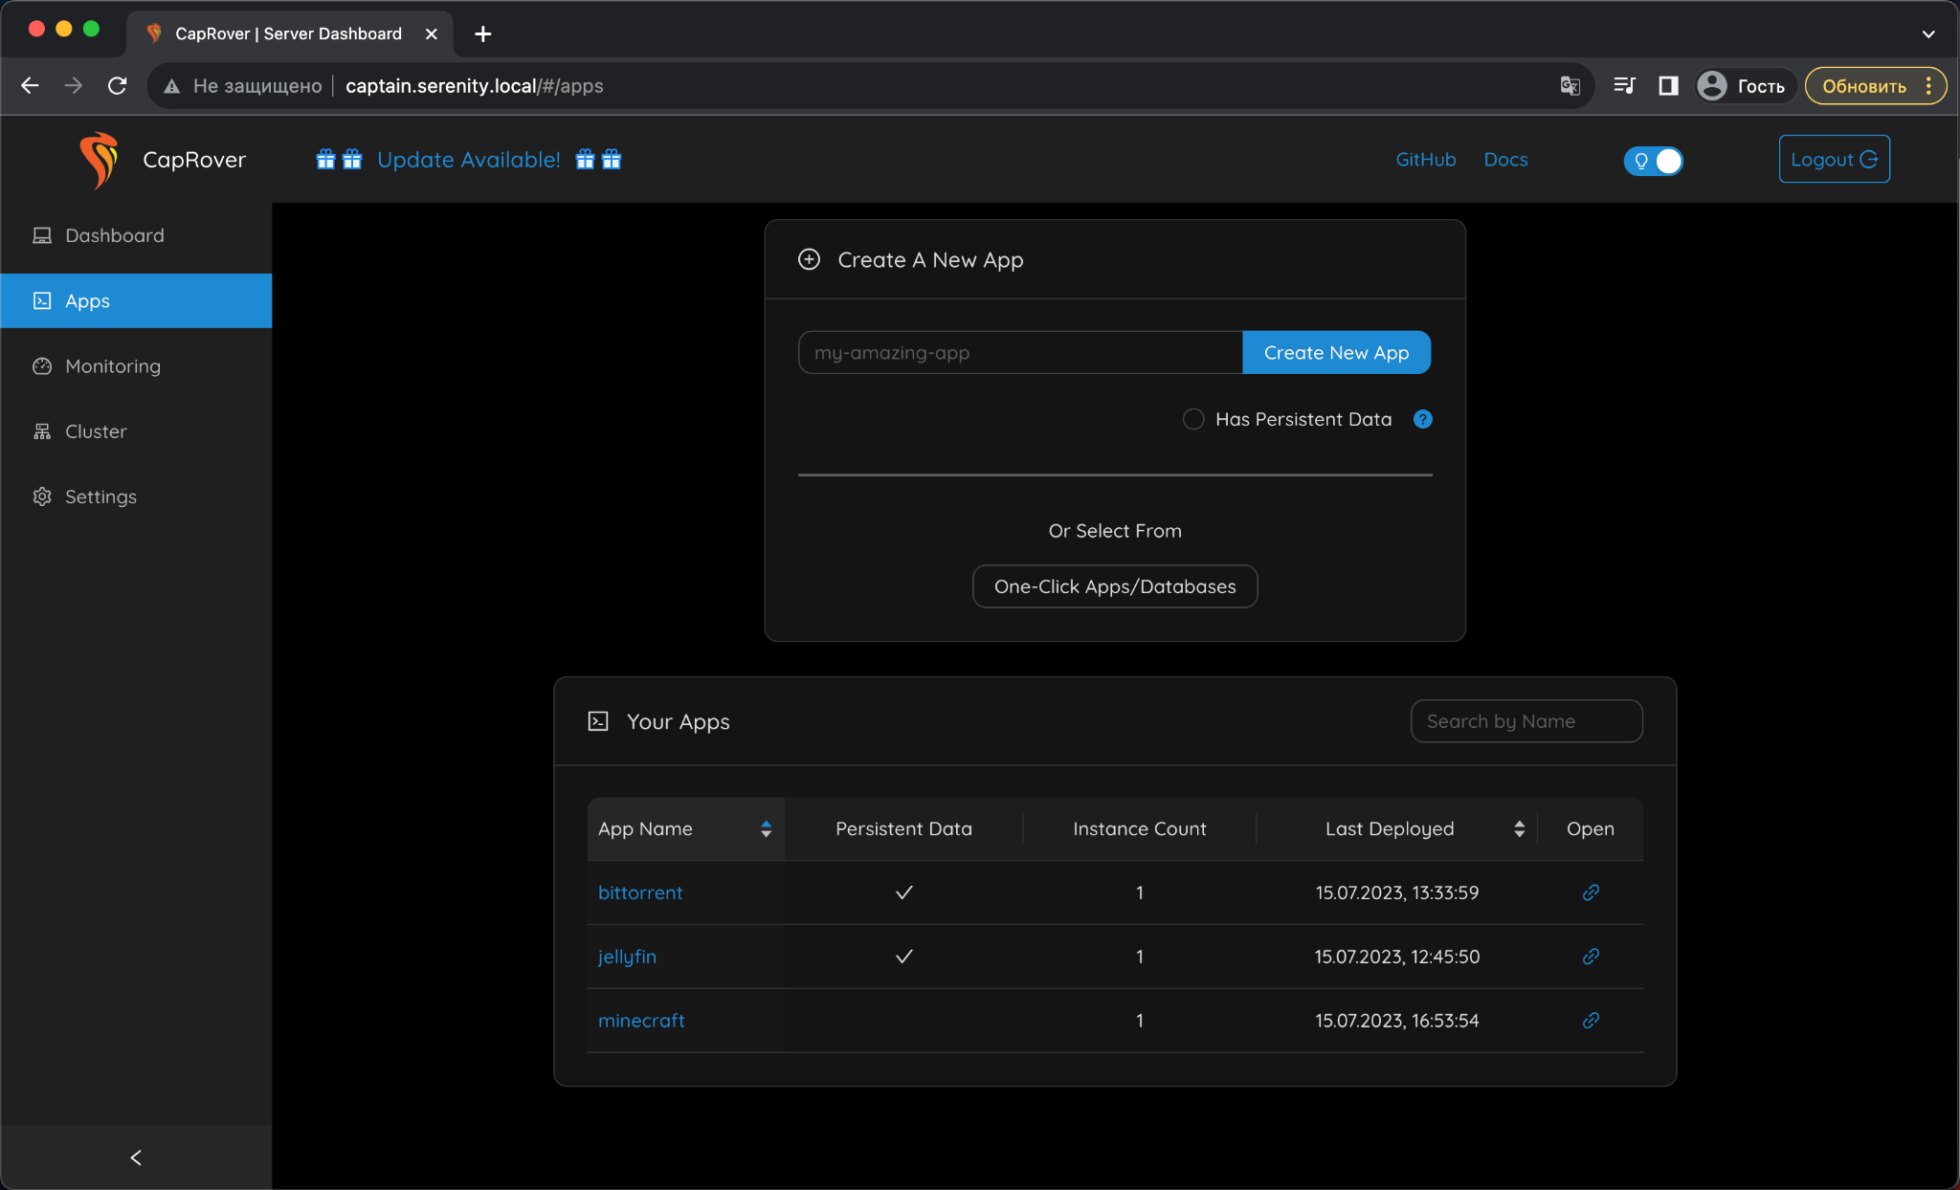

Slide 26
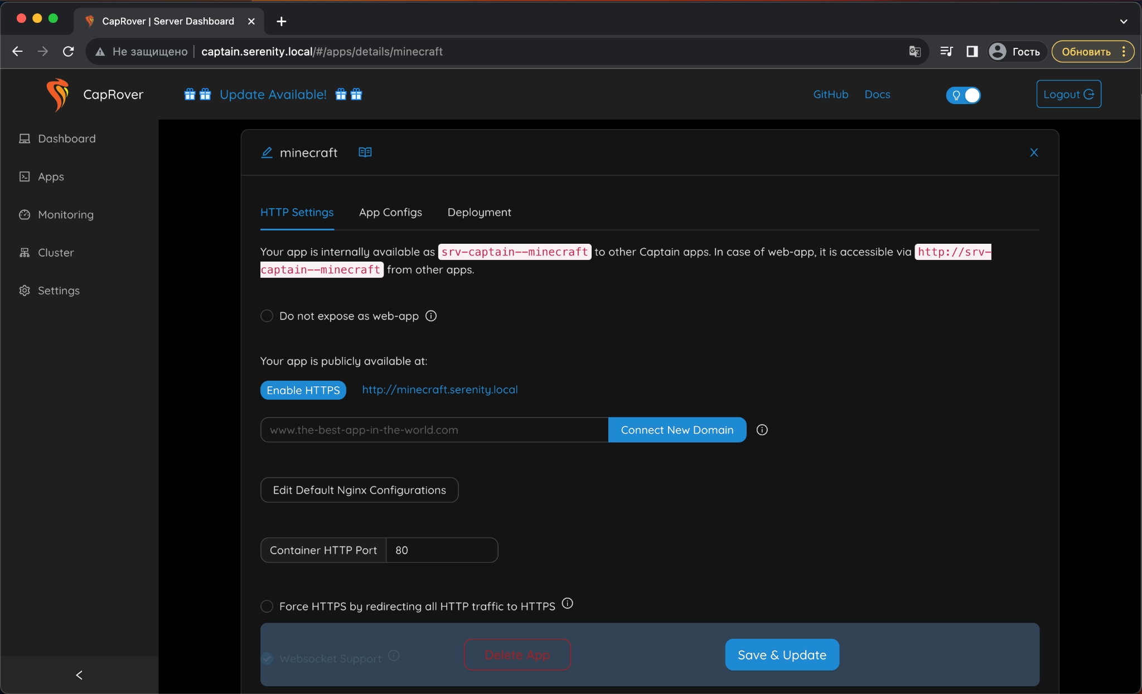

Slide 27
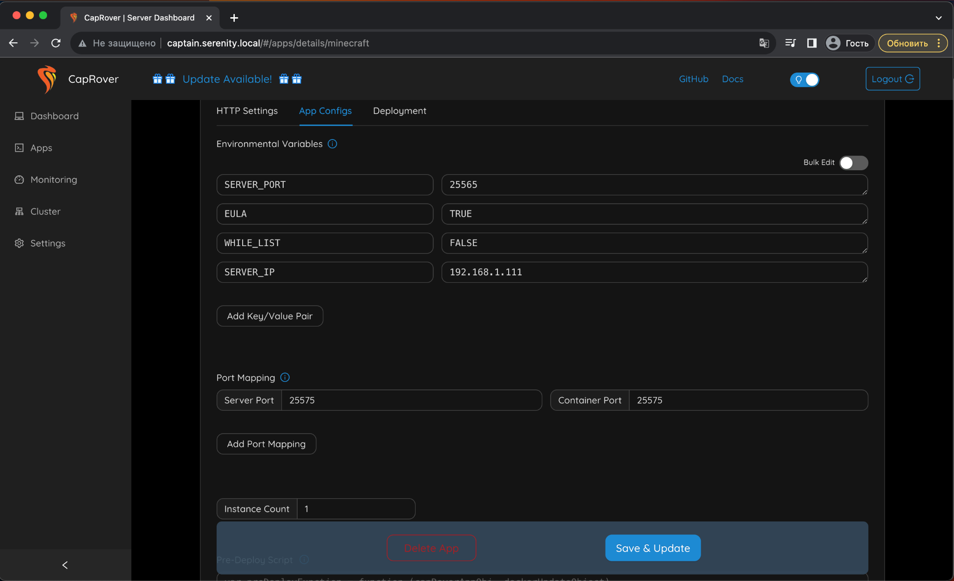

Slide 28
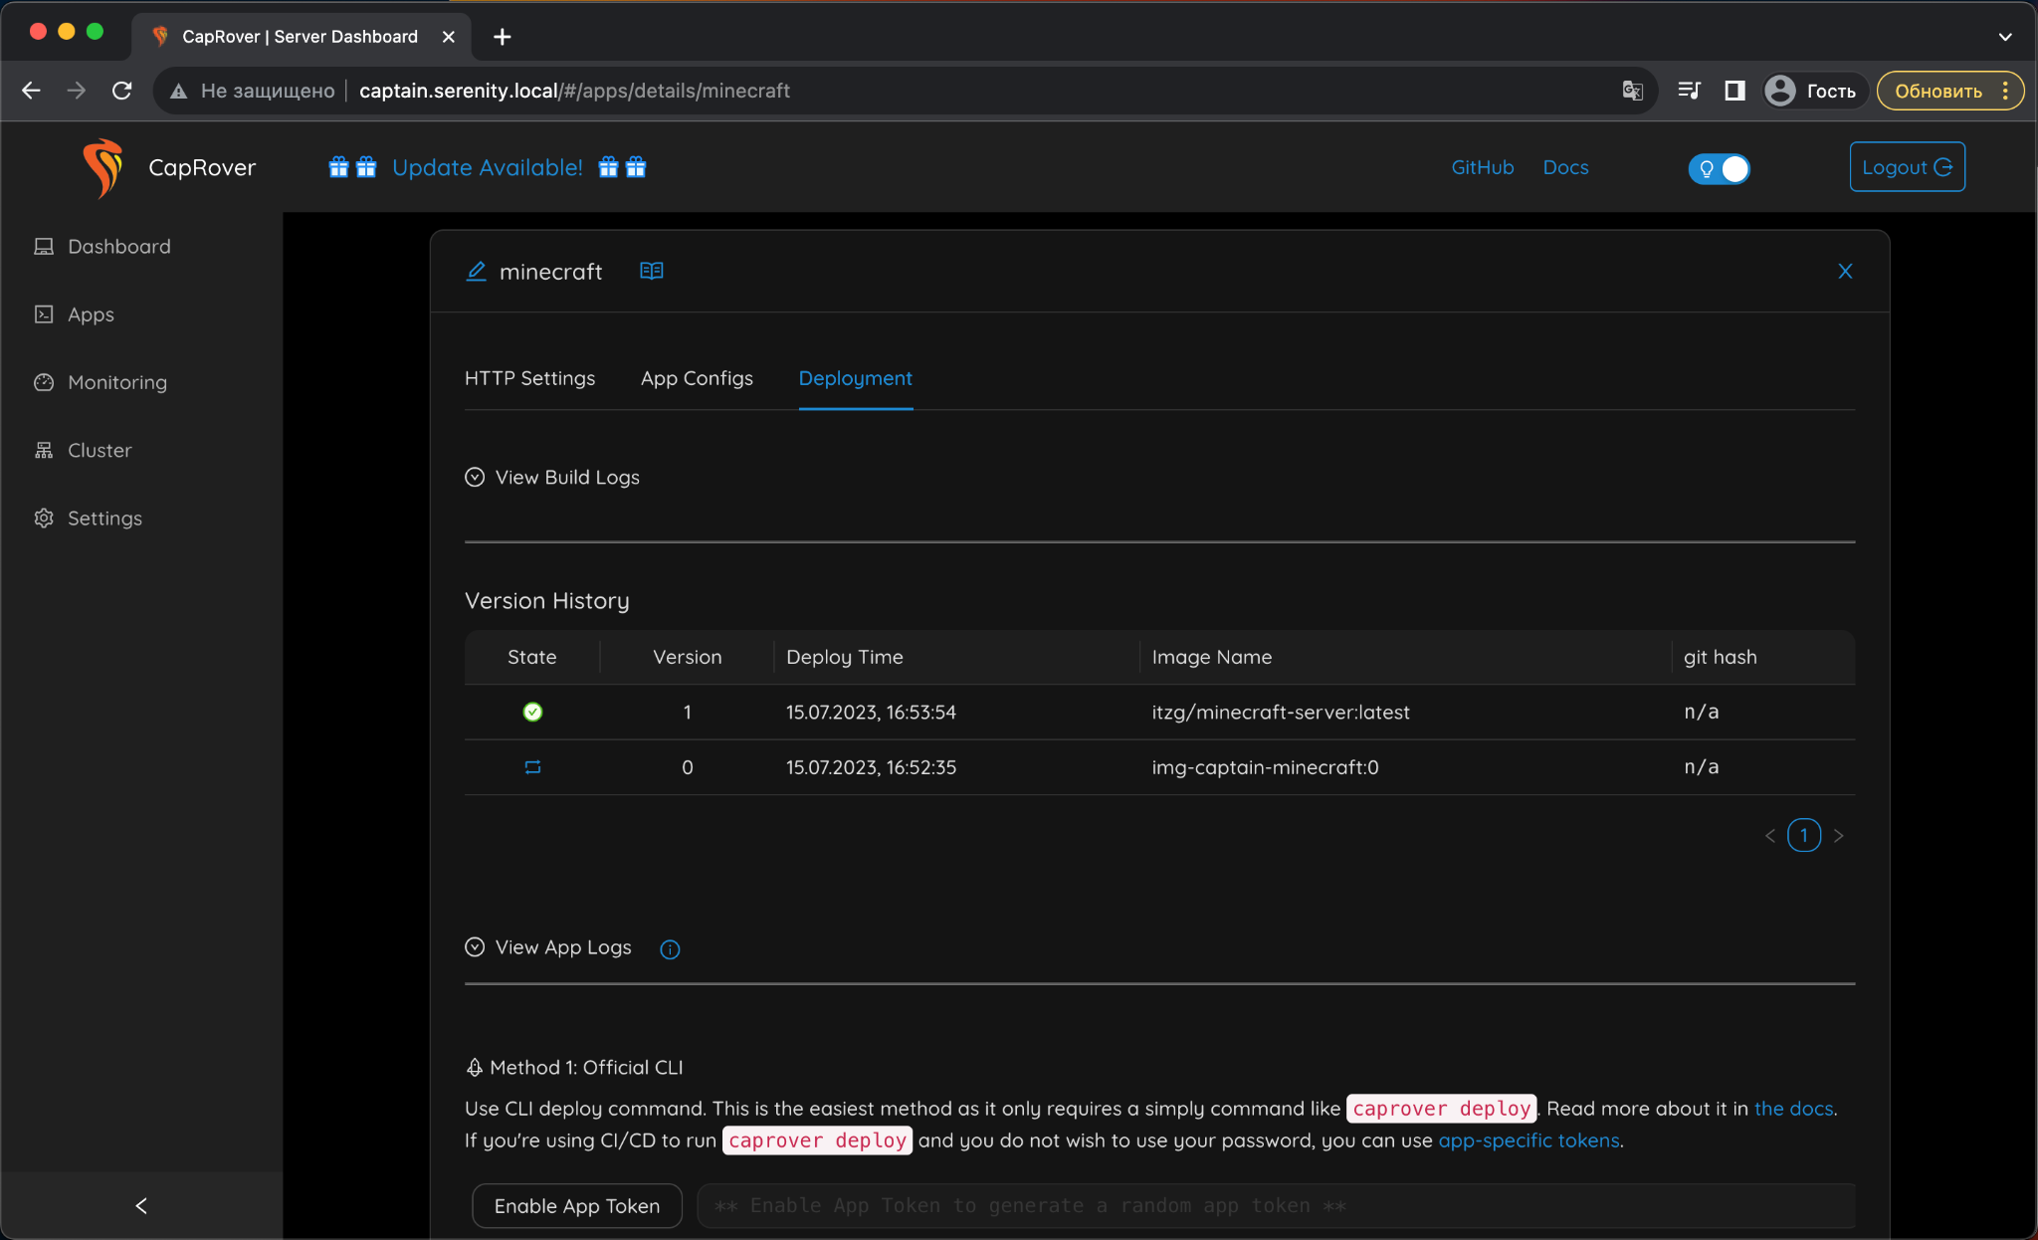

Slide 29
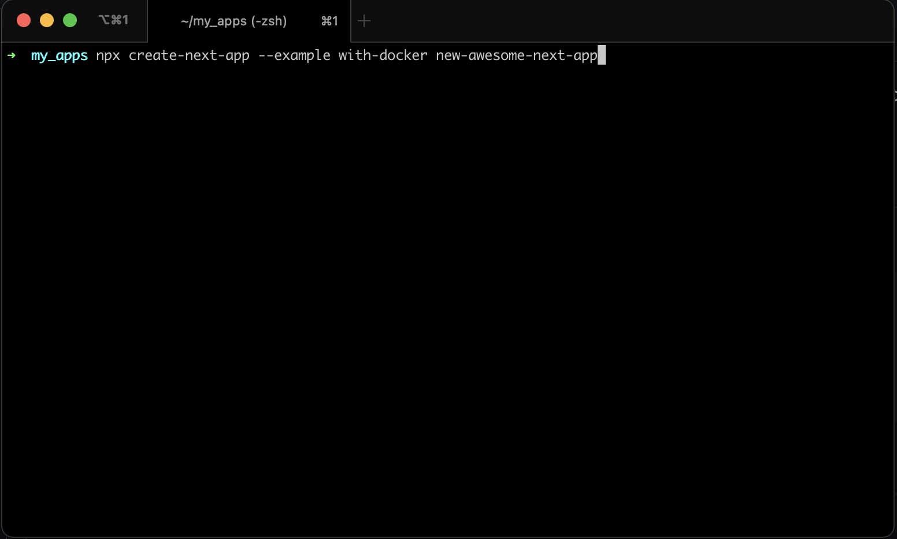
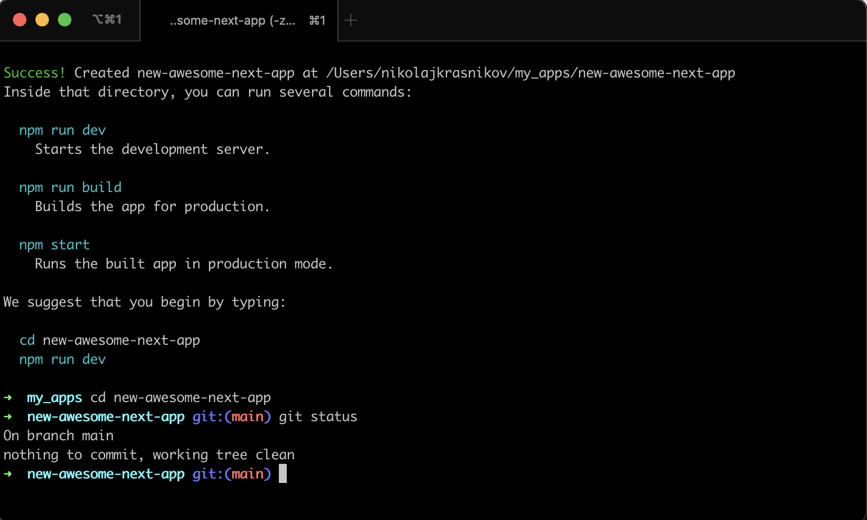

Slide 30
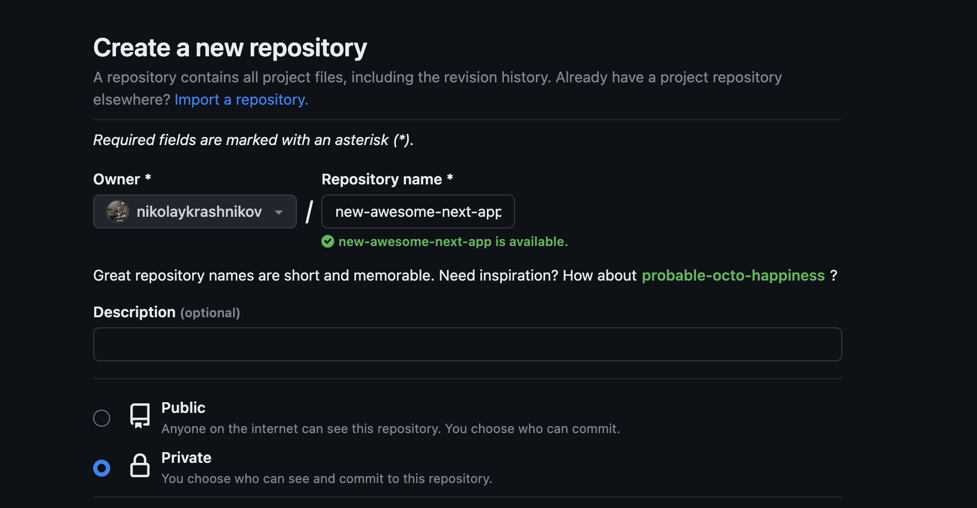

Slide 31
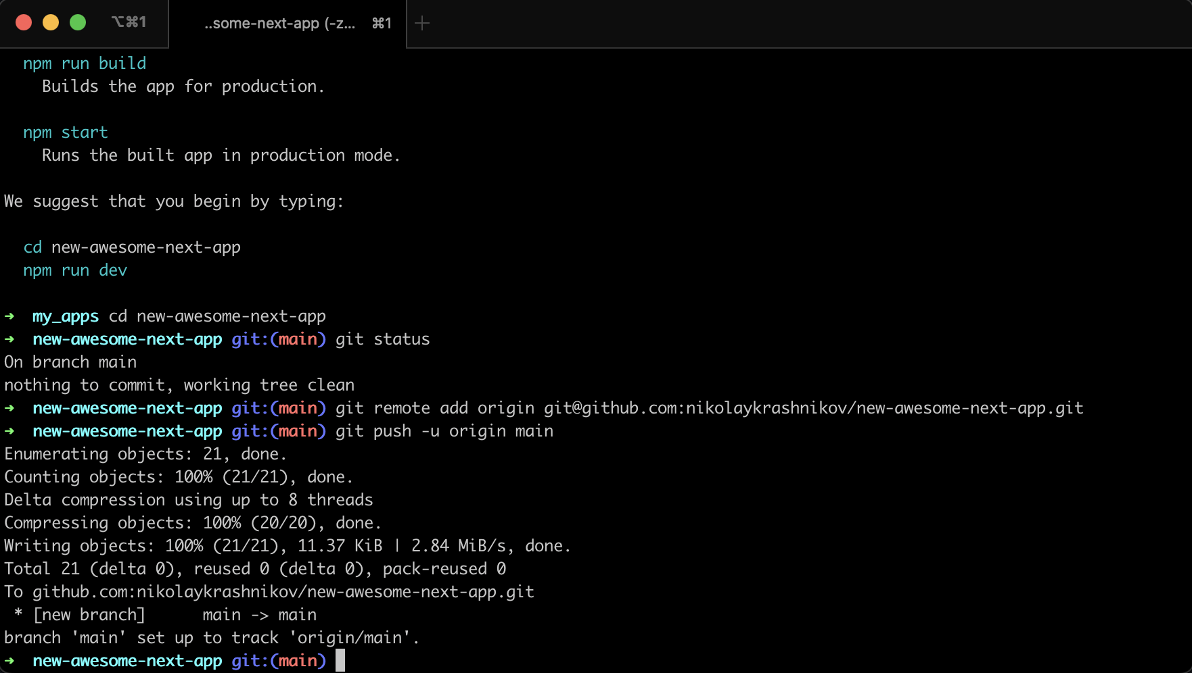

Slide 32
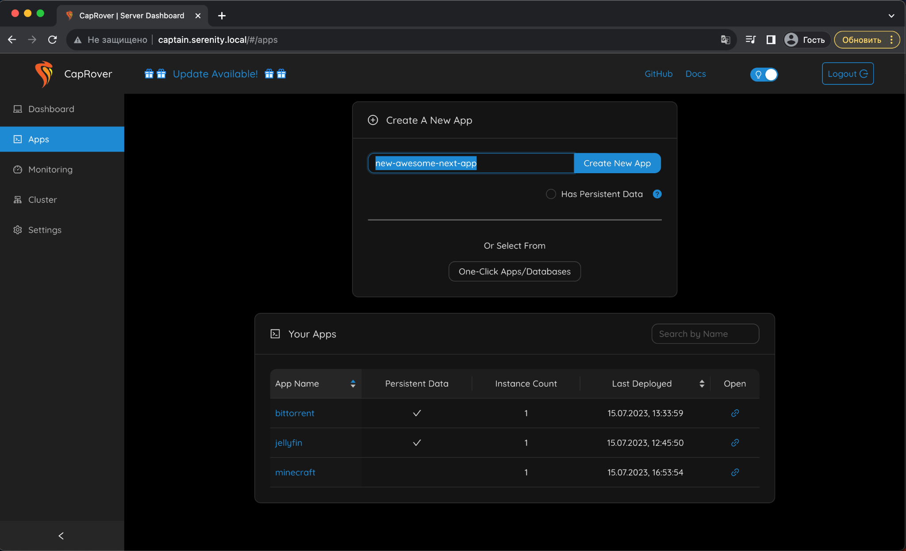

Slide 33
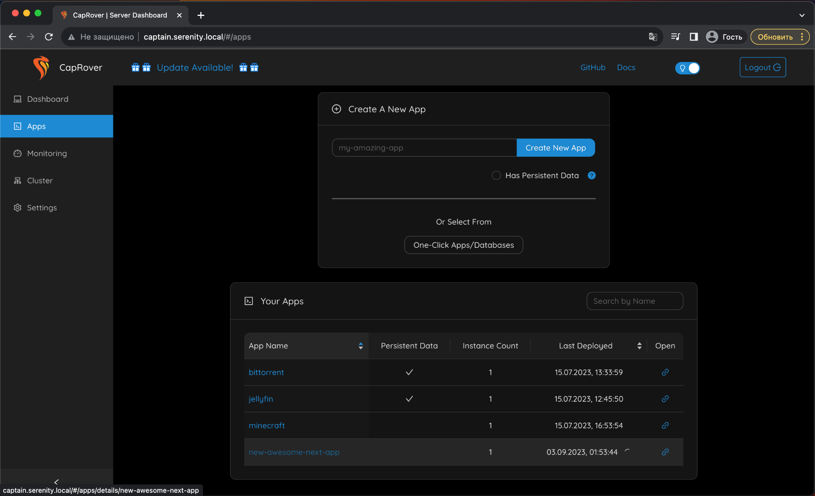

Slide 34
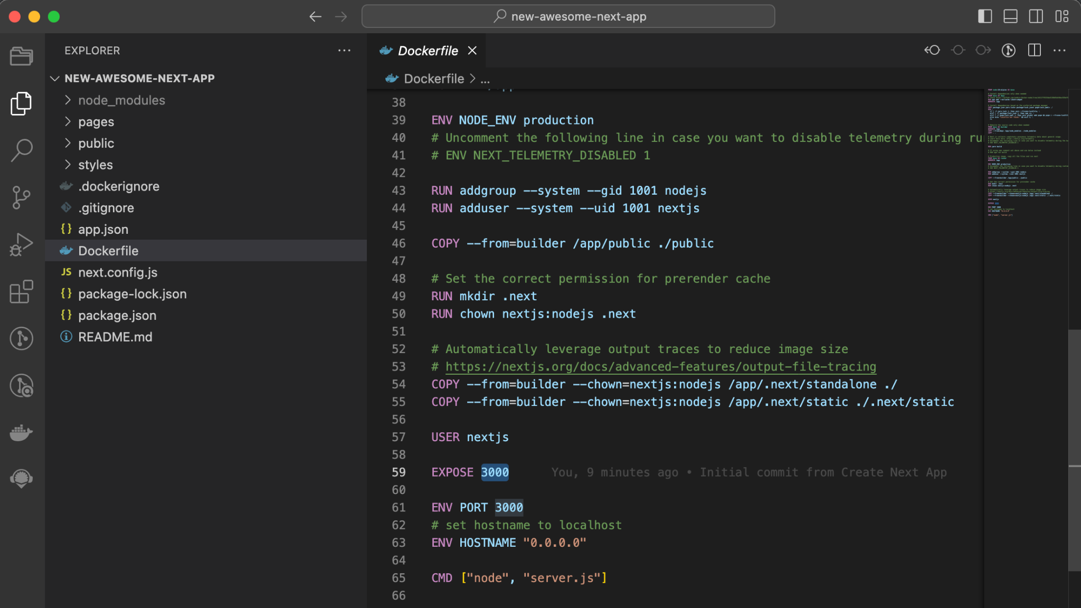

Slide 35
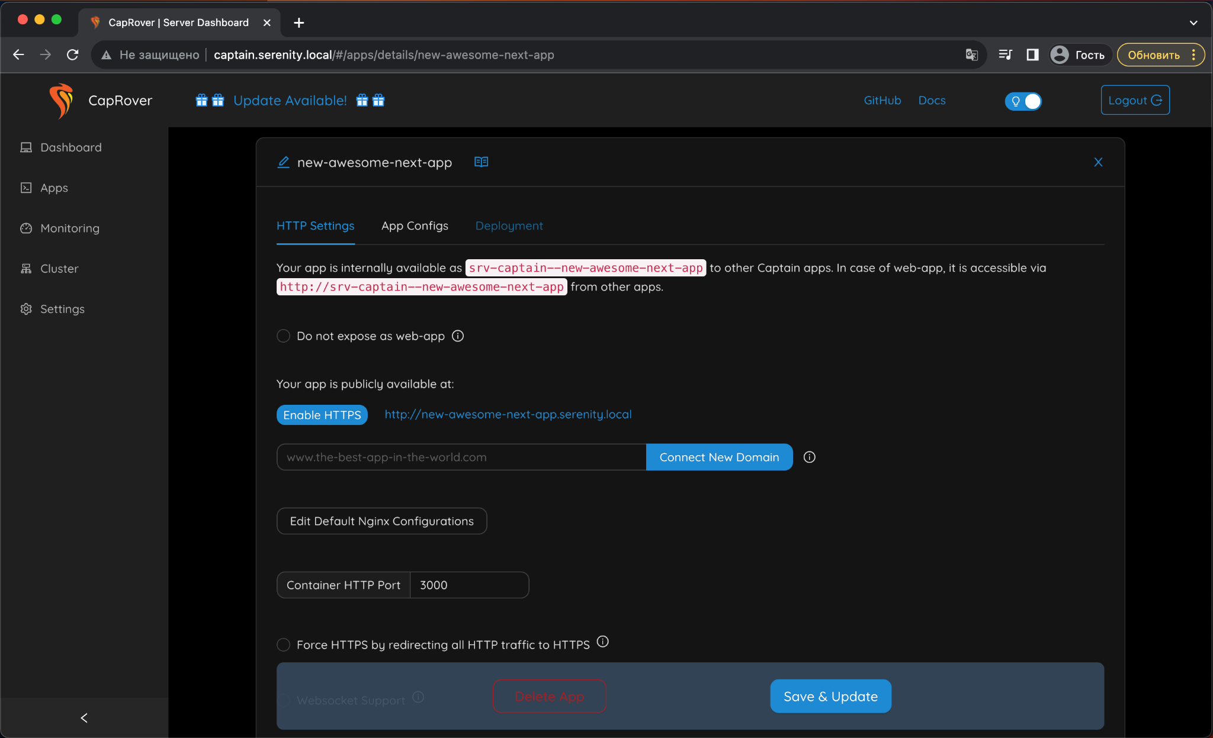

Slide 36
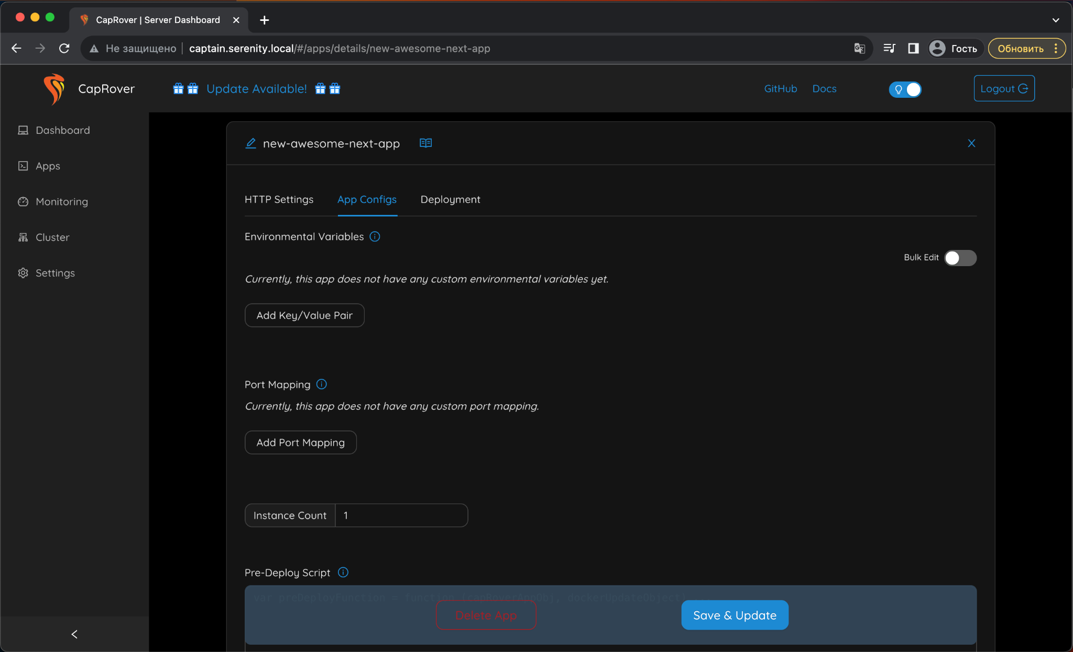

Slide 37
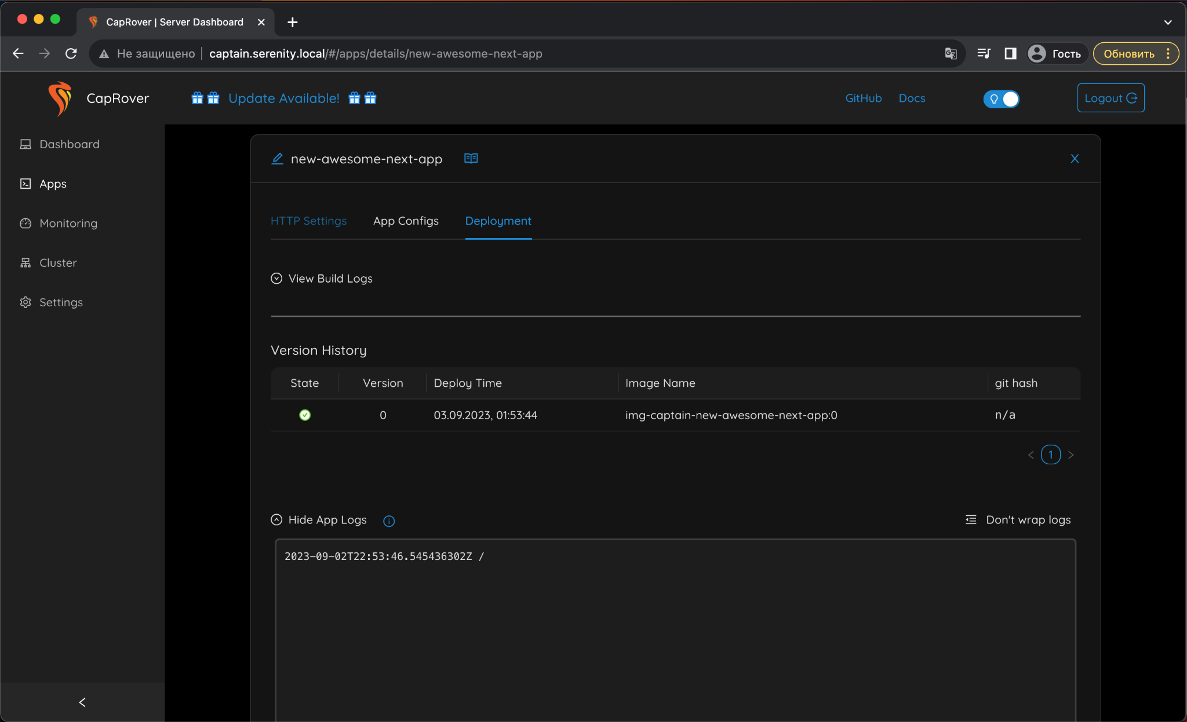

Slide 38
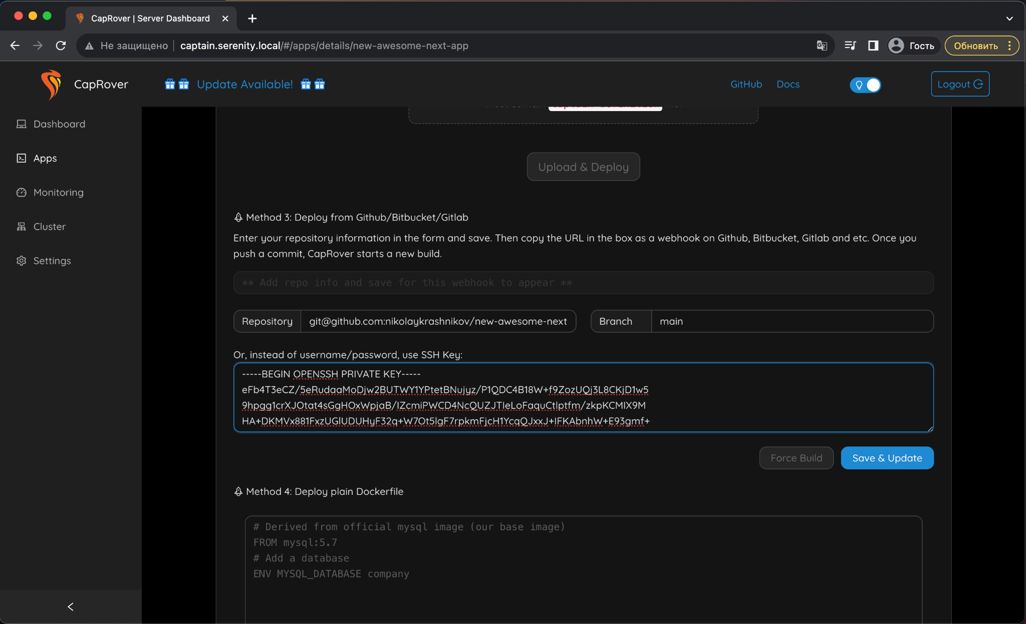

Slide 39
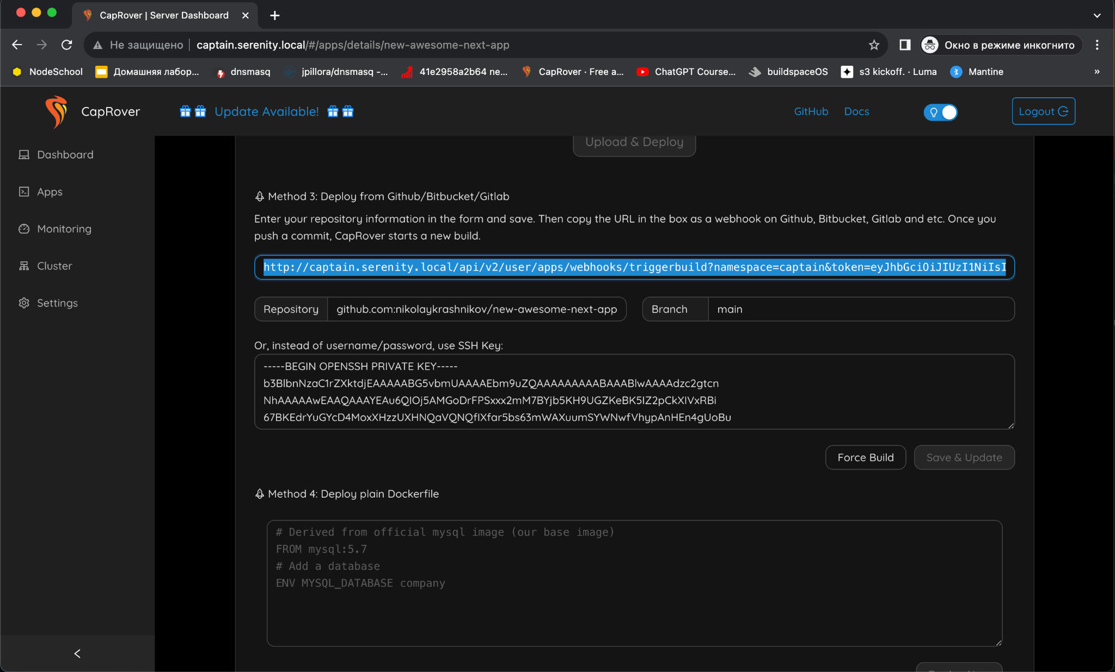

Slide 40
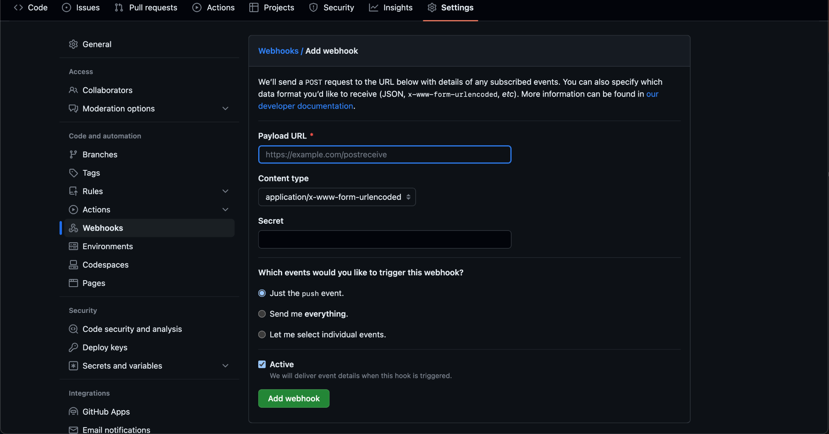

Slide 41
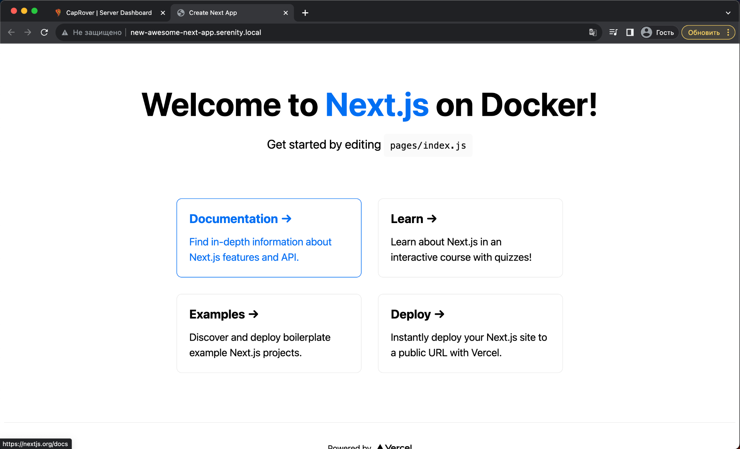

Slide 42
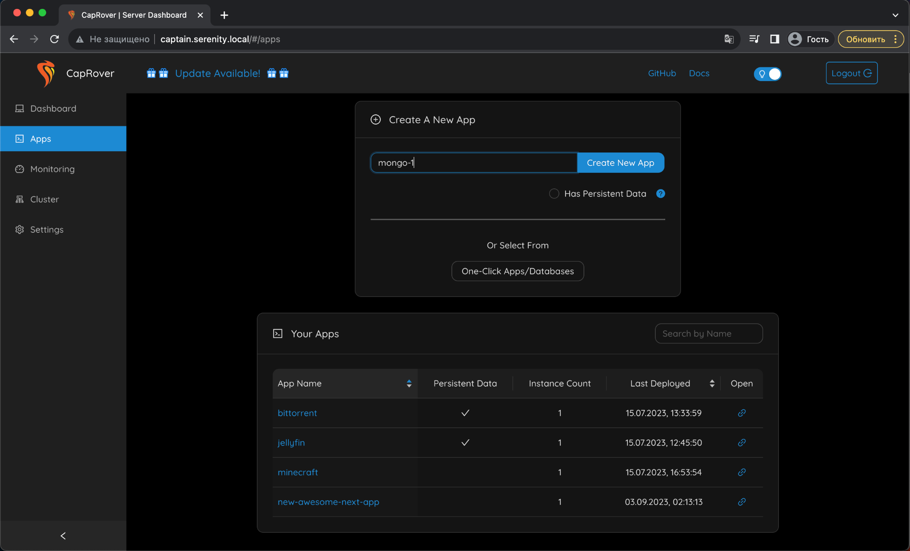

Slide 43
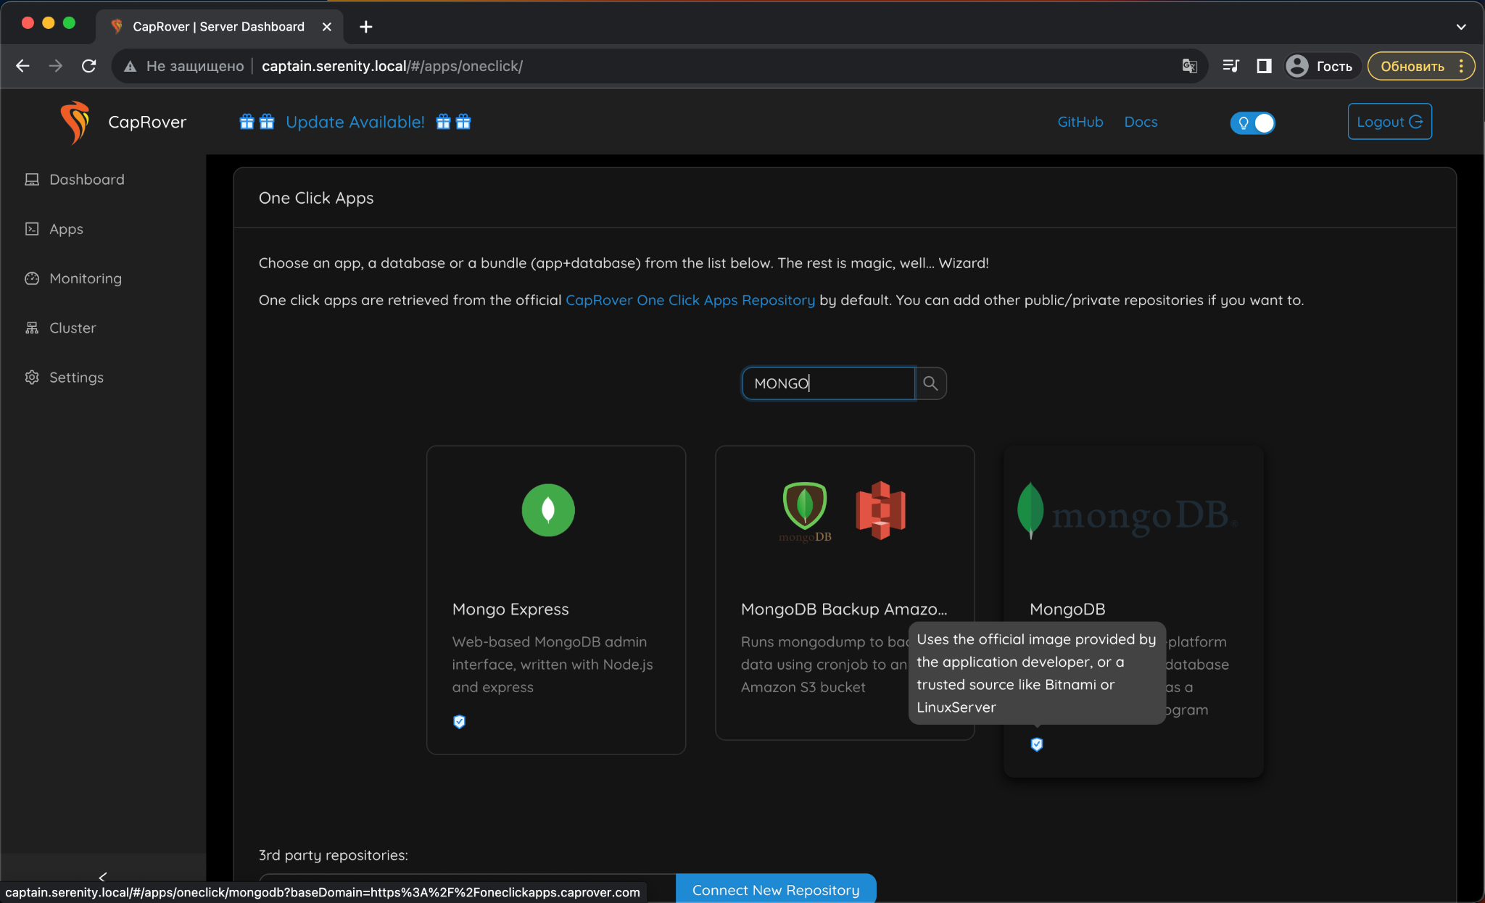

Slide 44
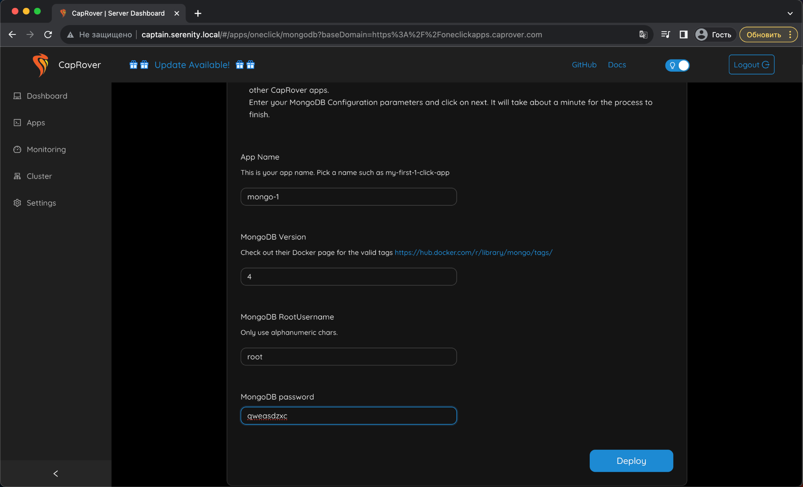

Slide 45
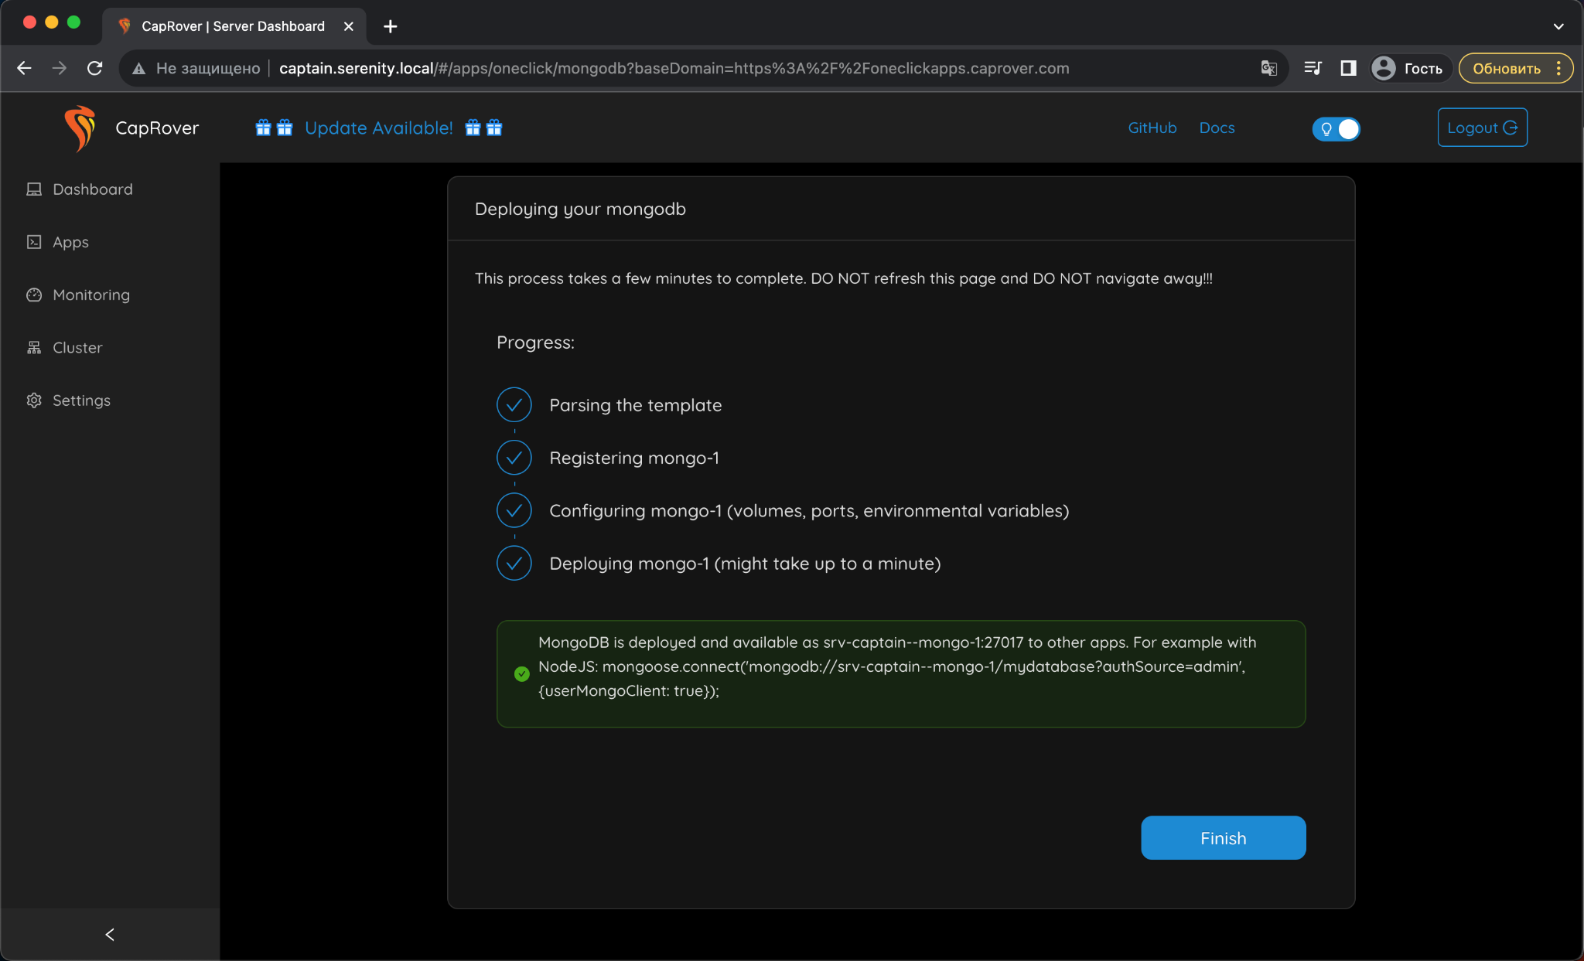

Slide 46
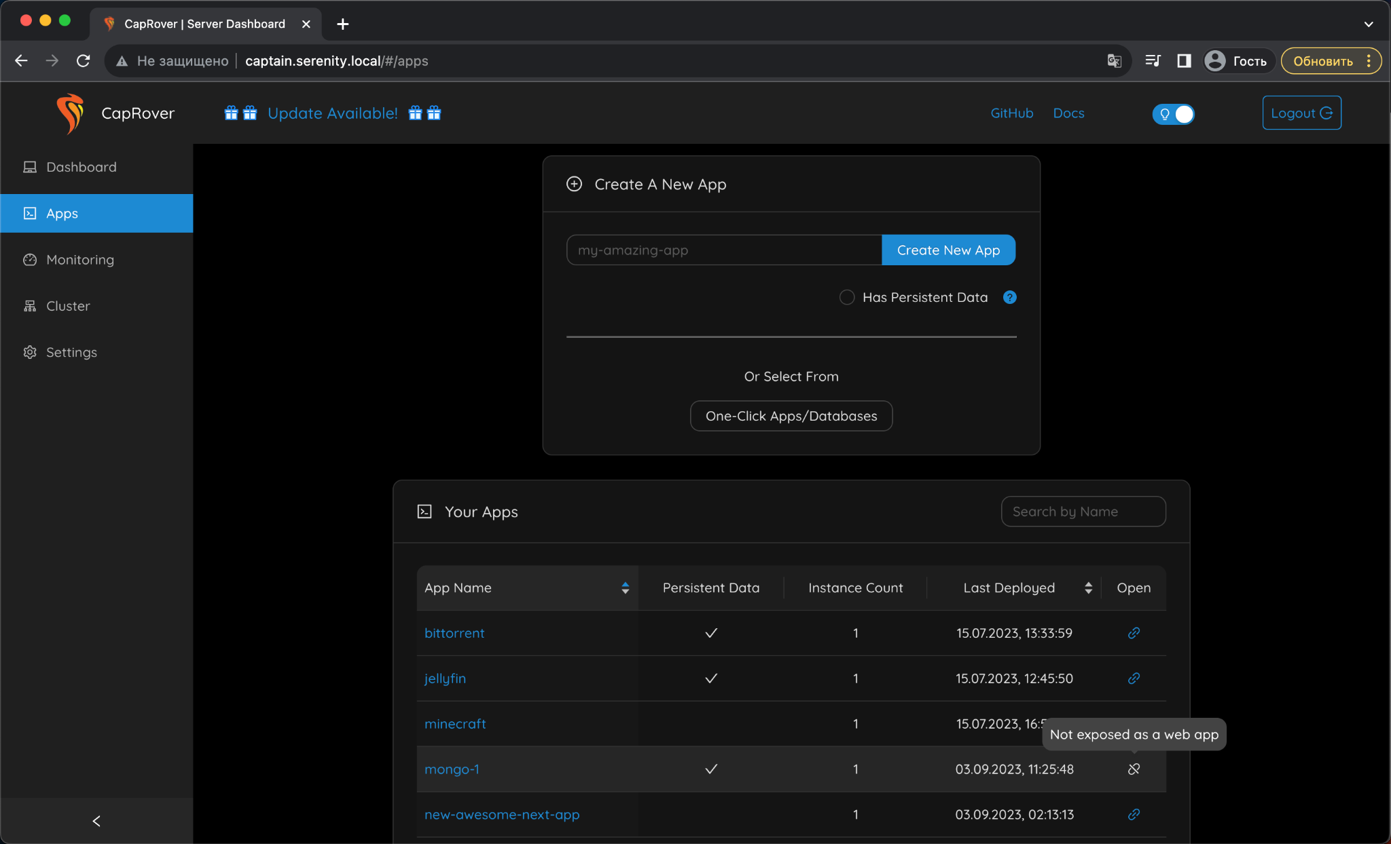

Slide 47
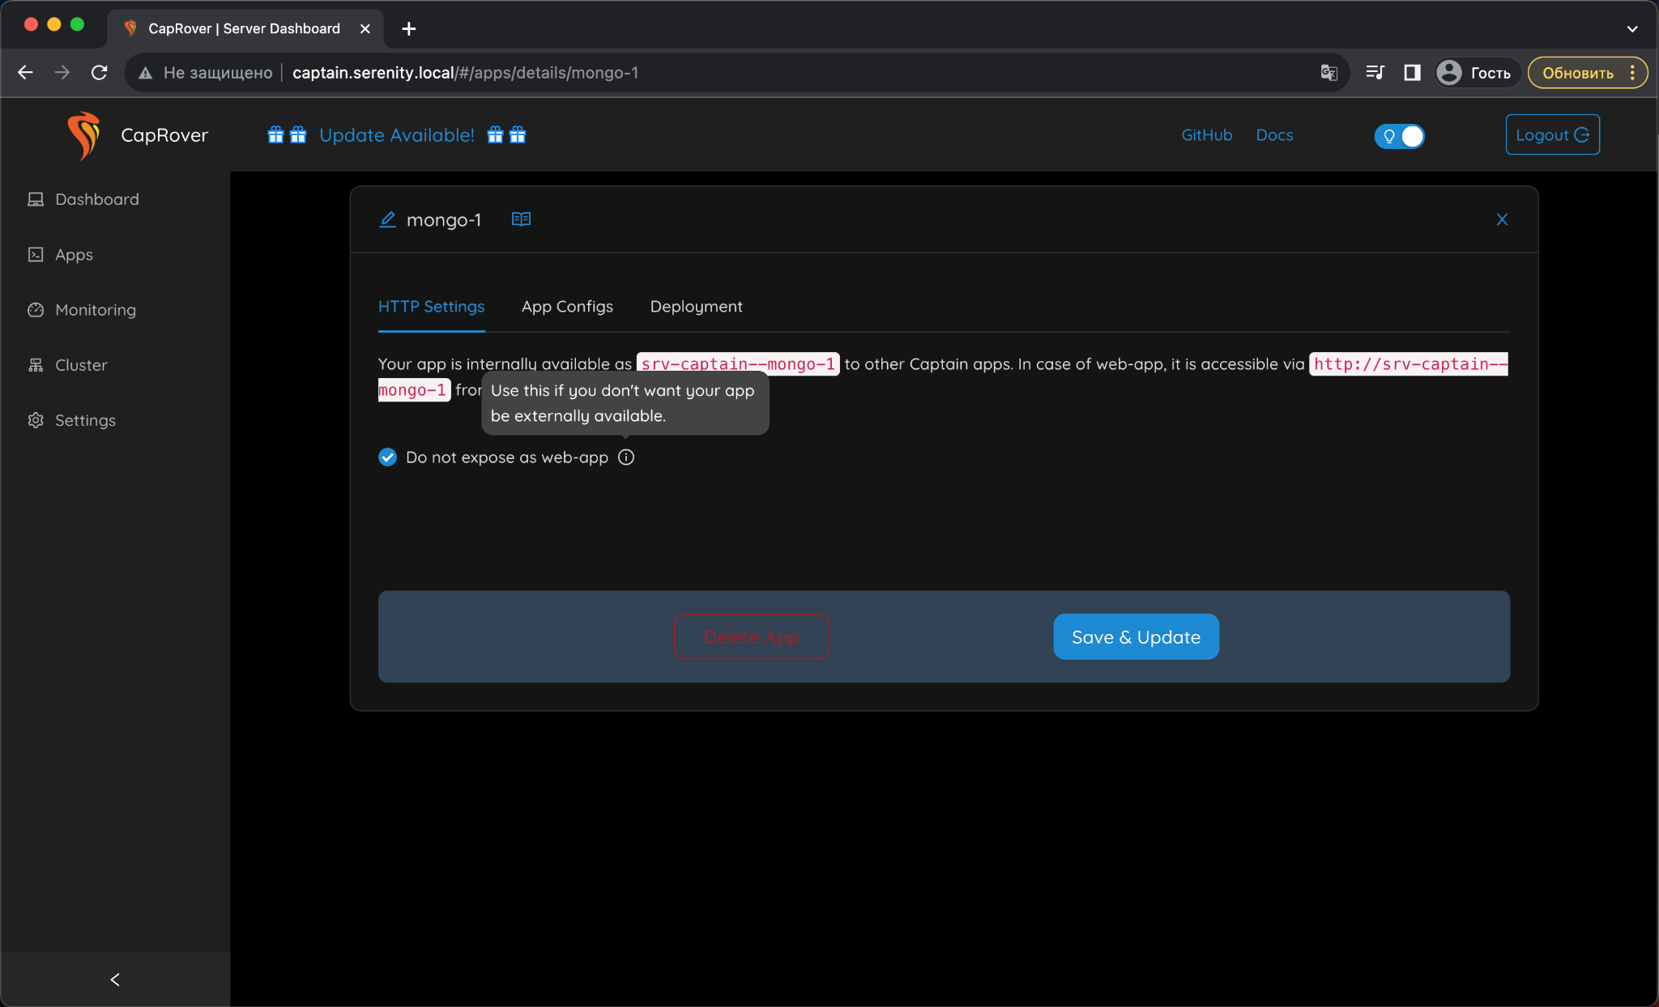

Slide 48
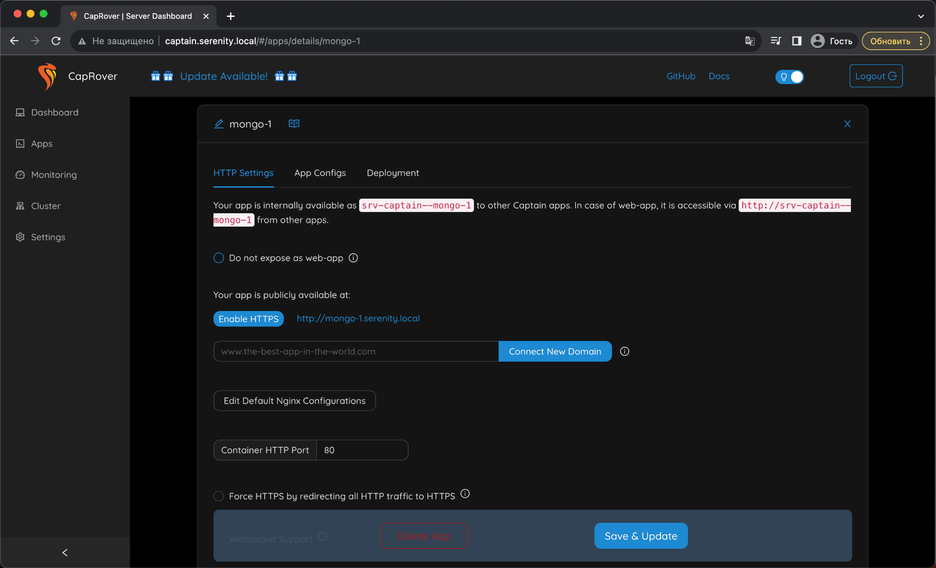

Slide 49
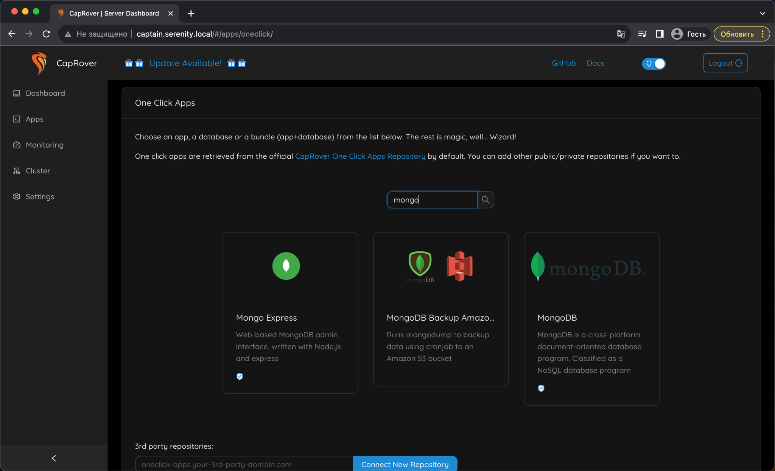

Slide 50
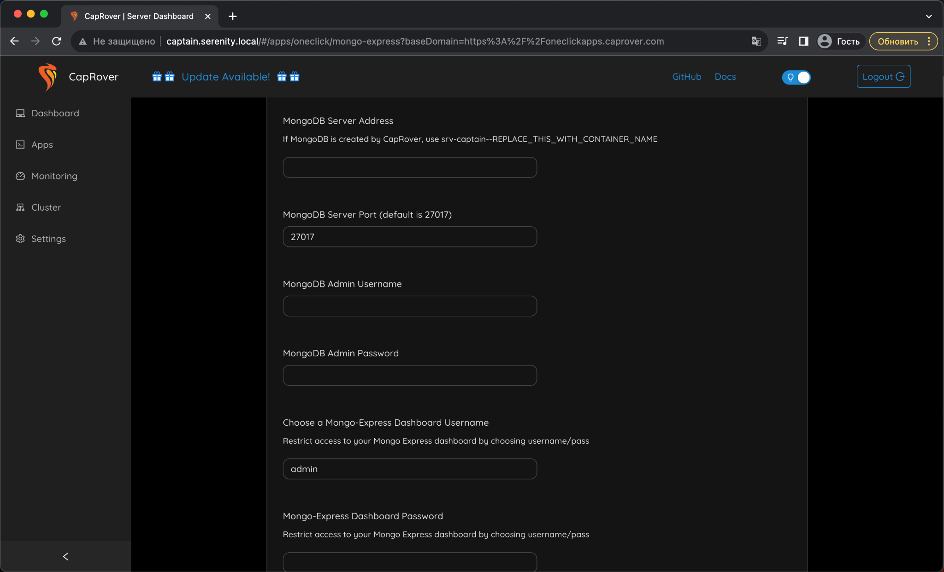

Slide 51
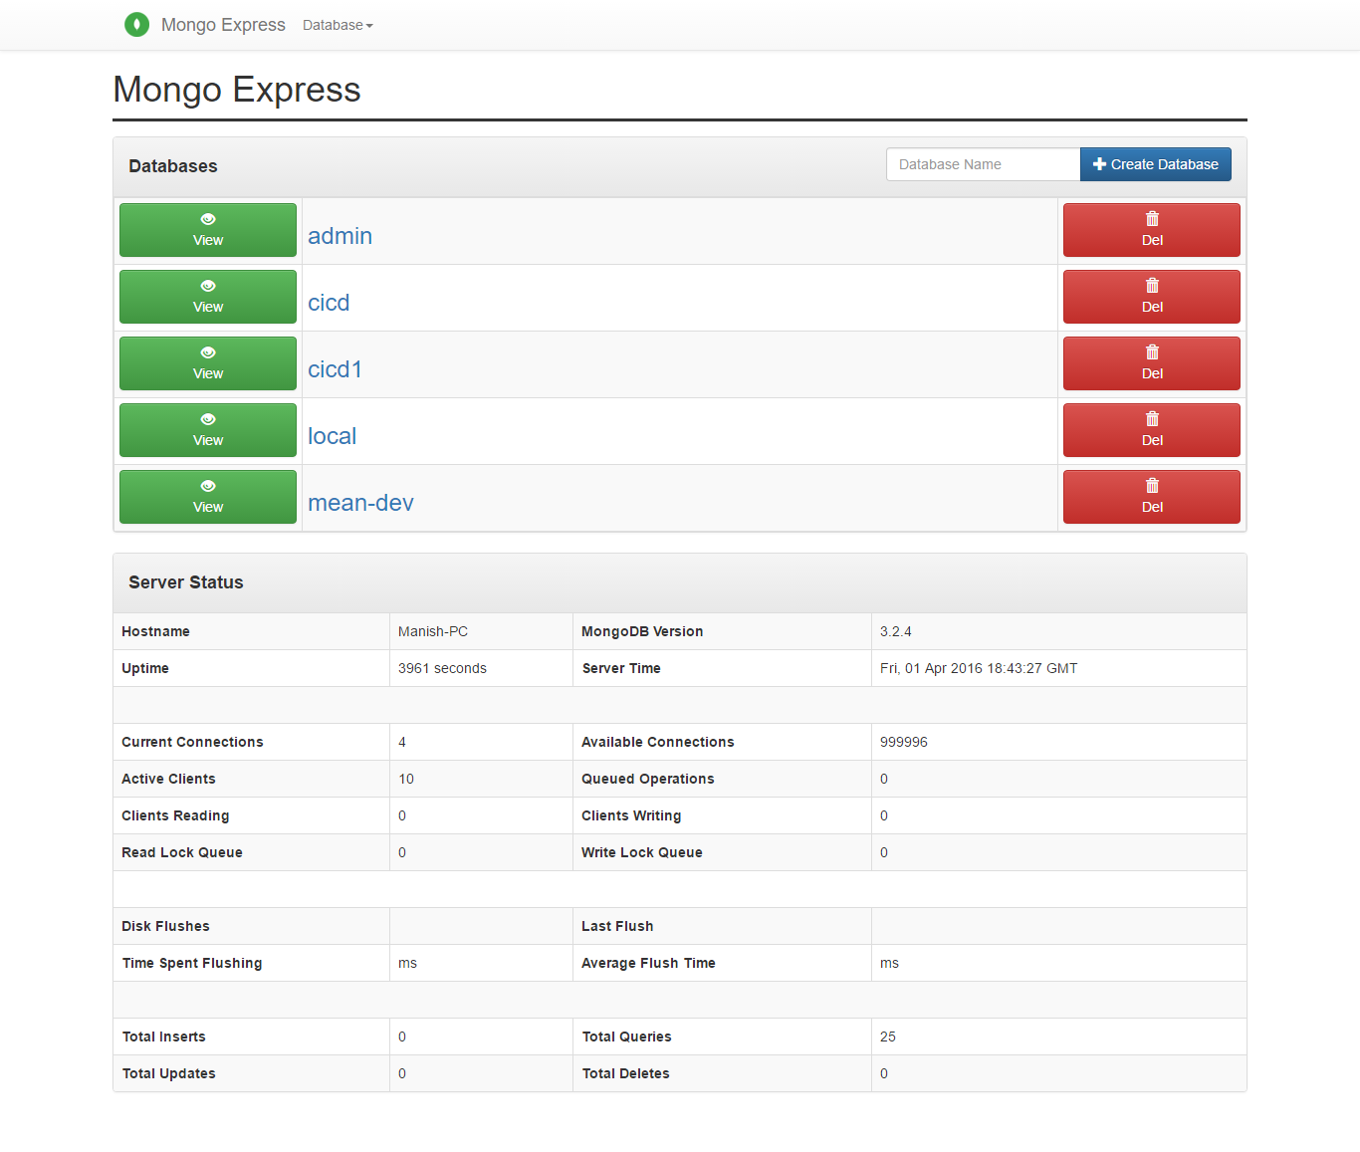
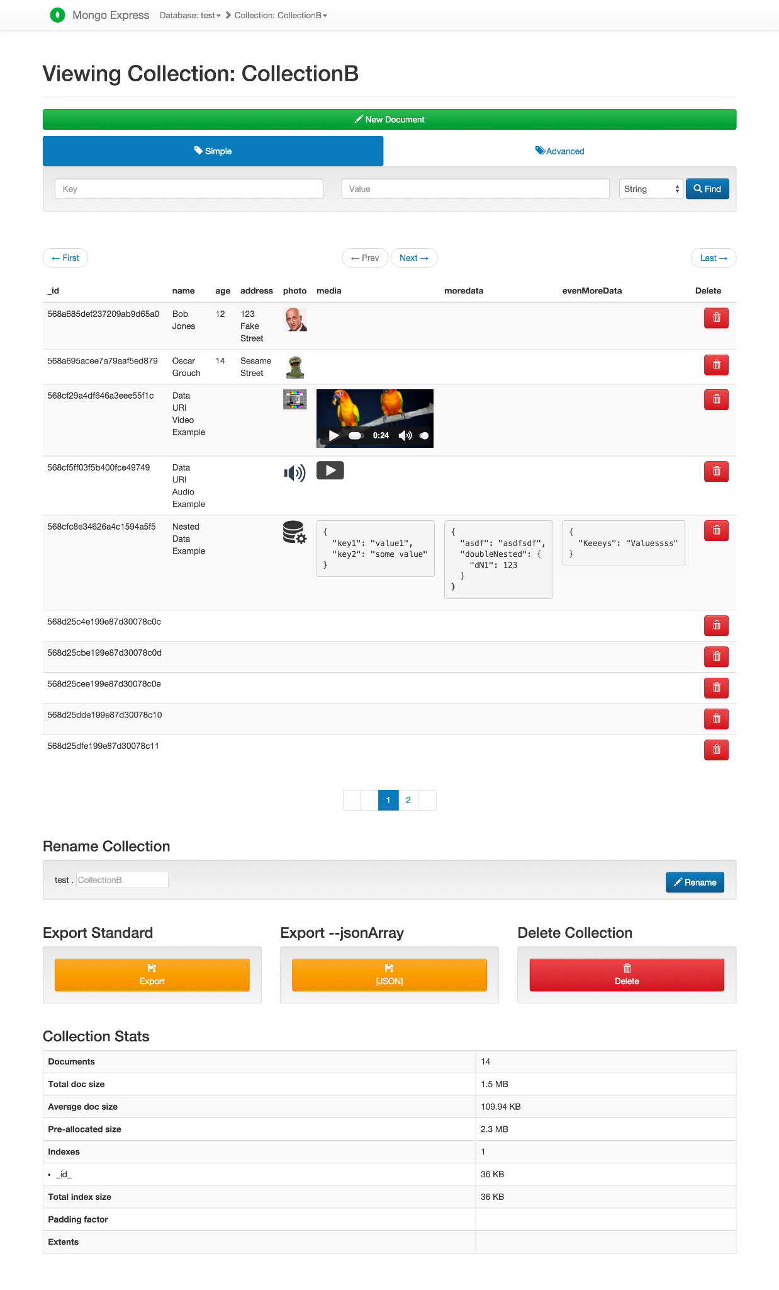
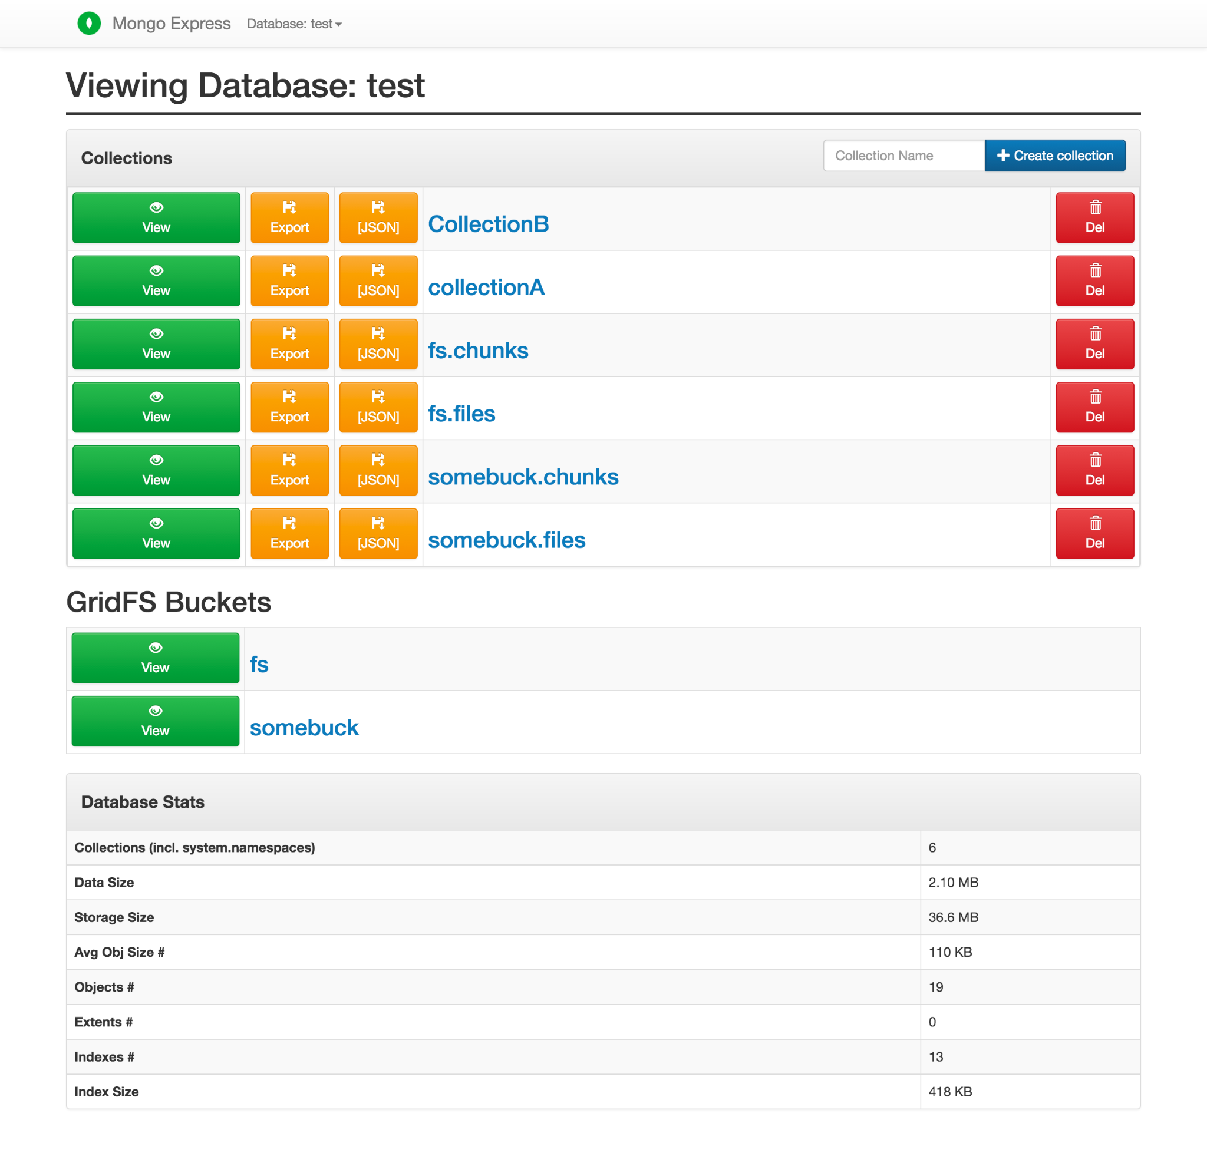
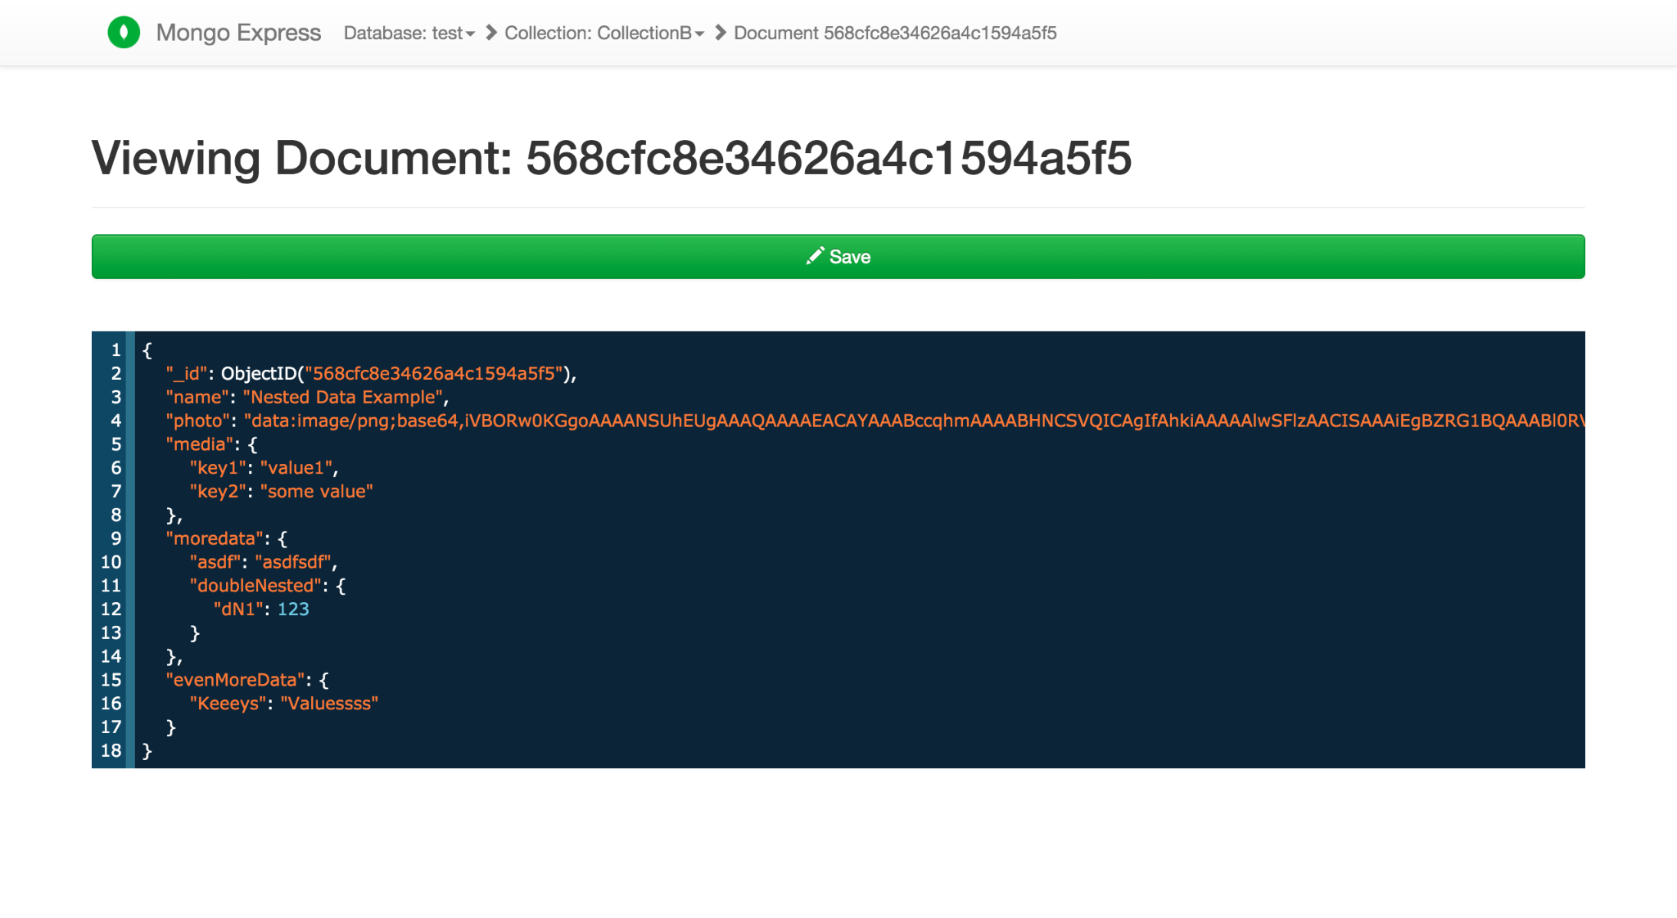

Slide 52
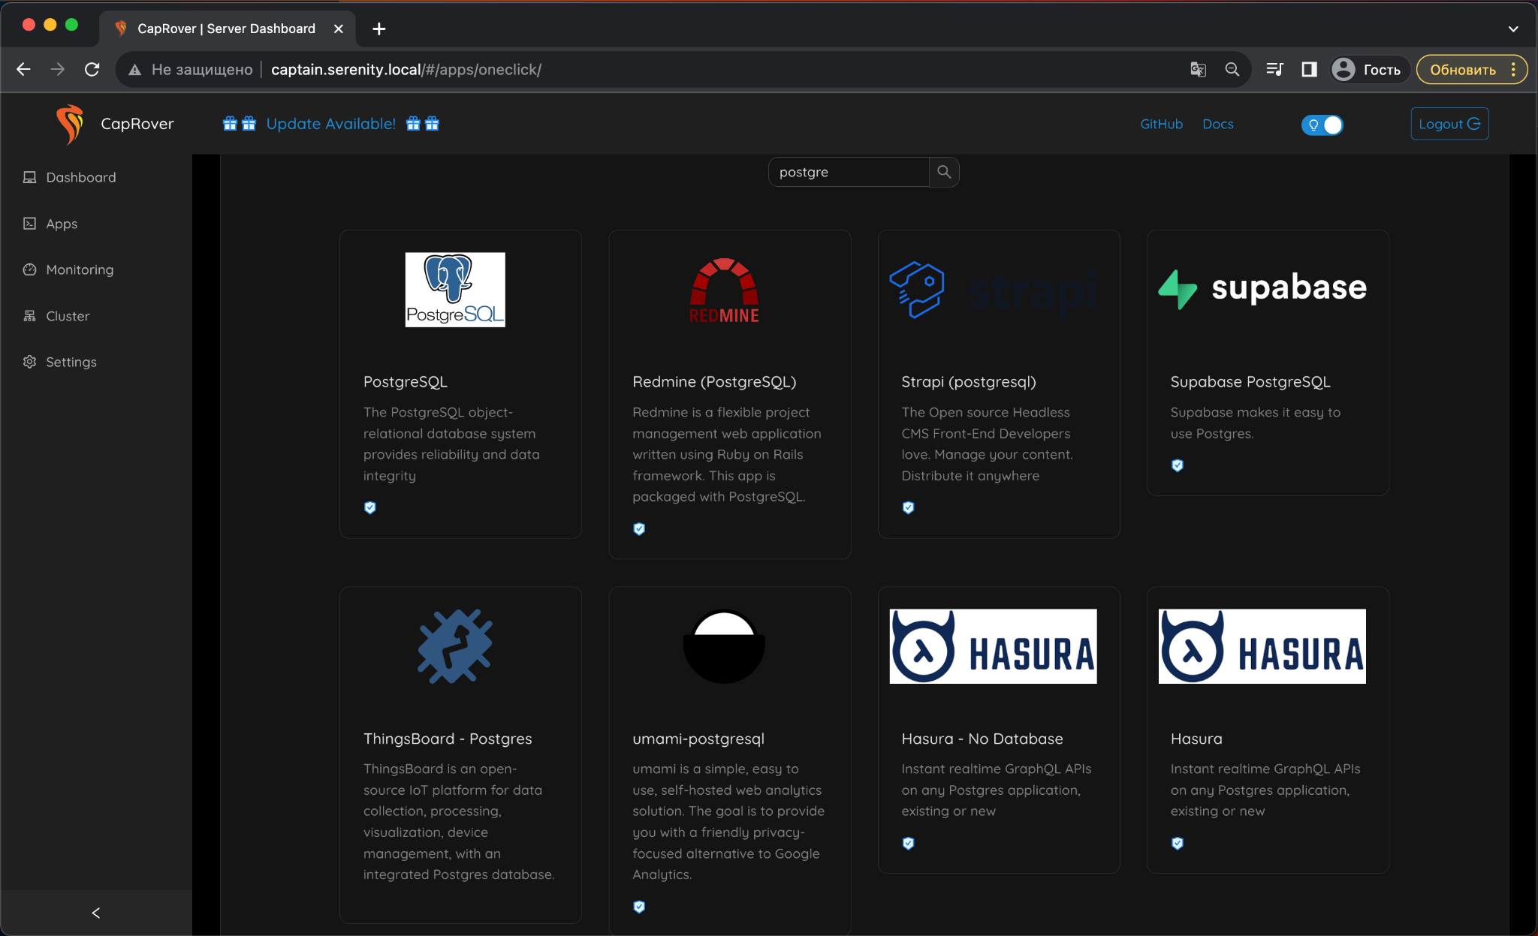

Slide 53
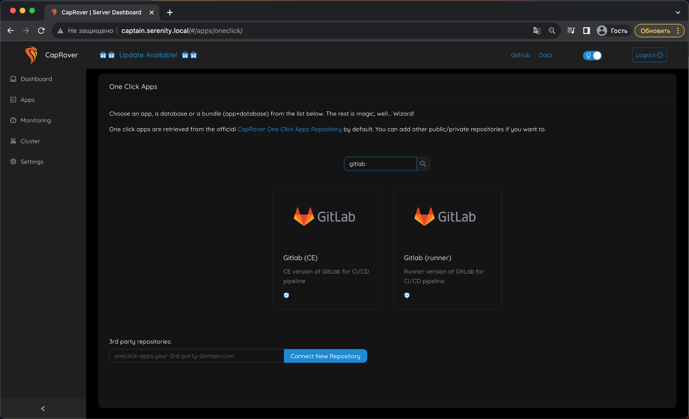

Slide 54
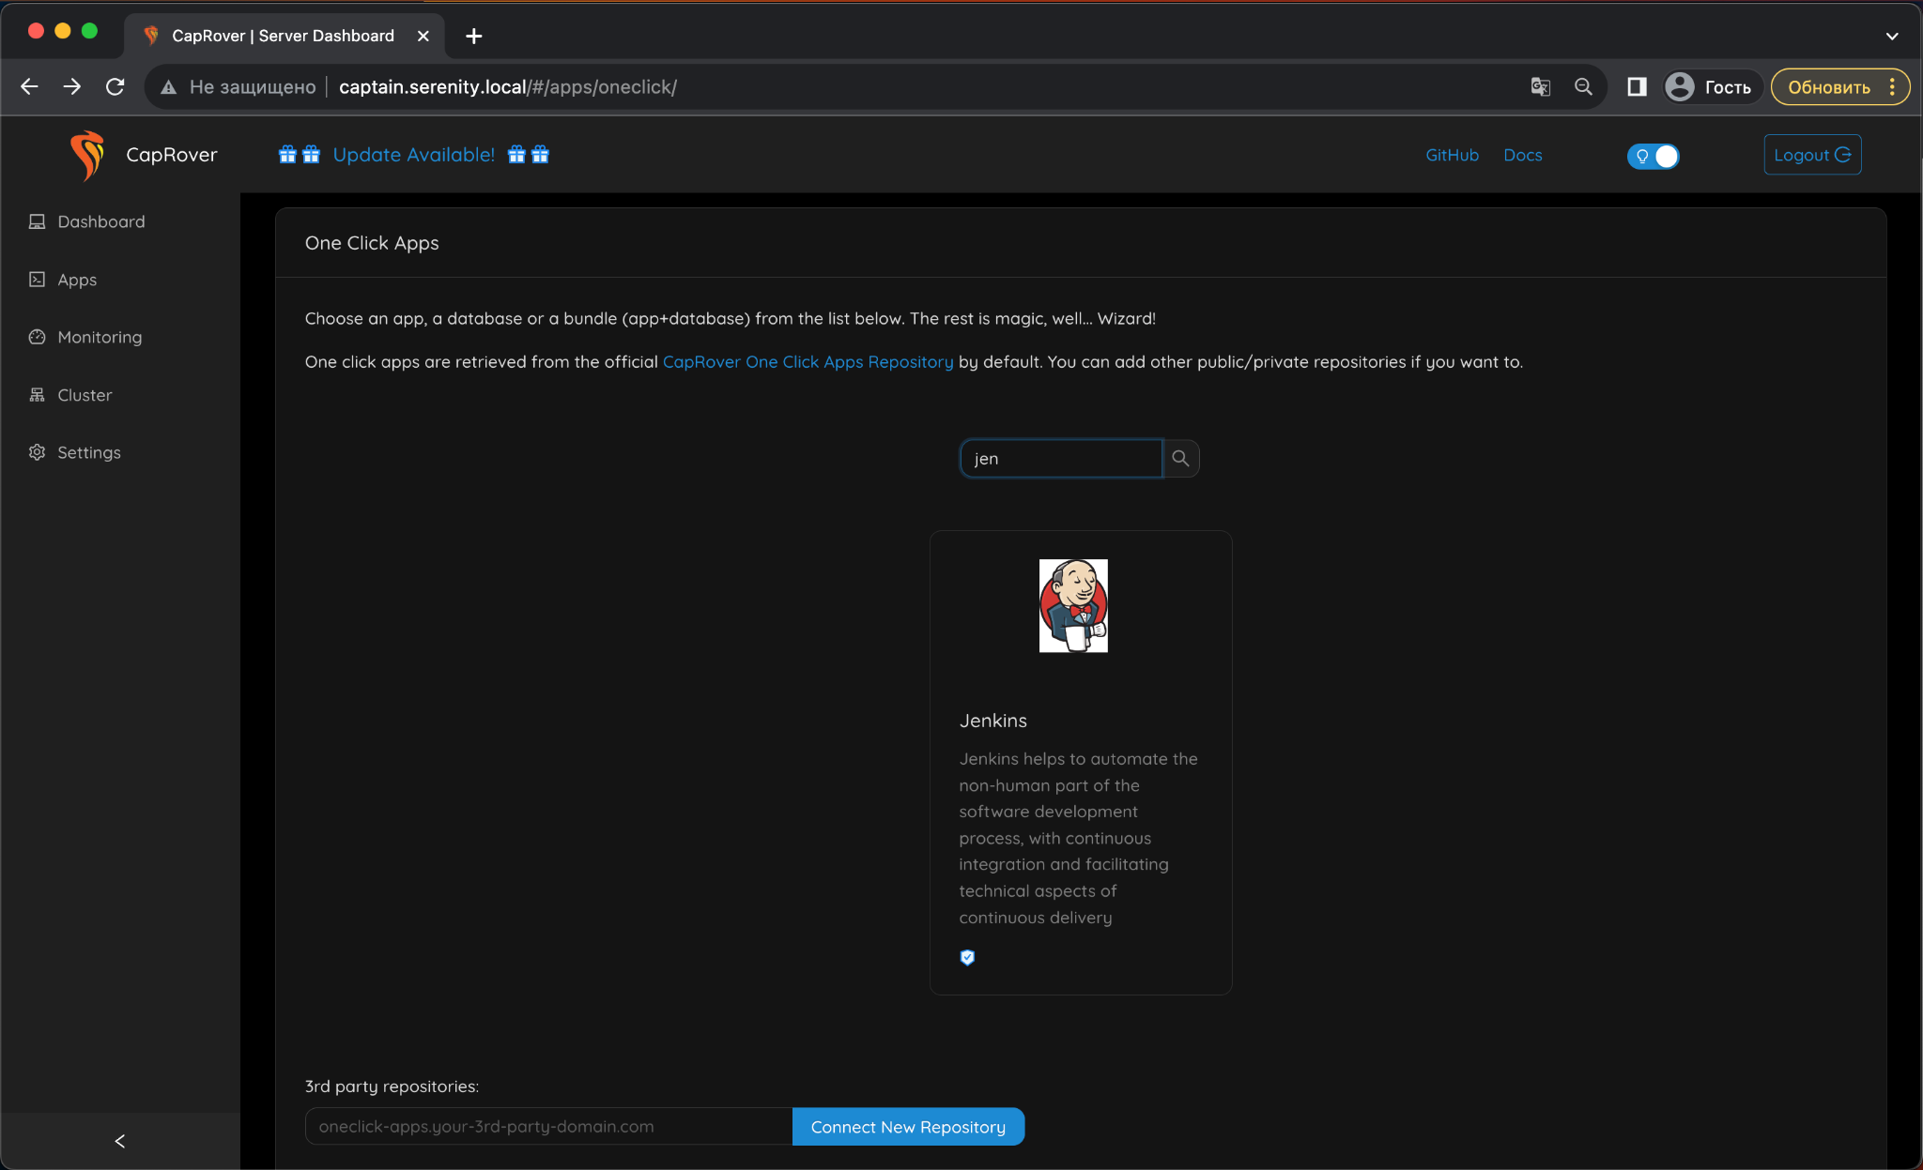

Slide 55
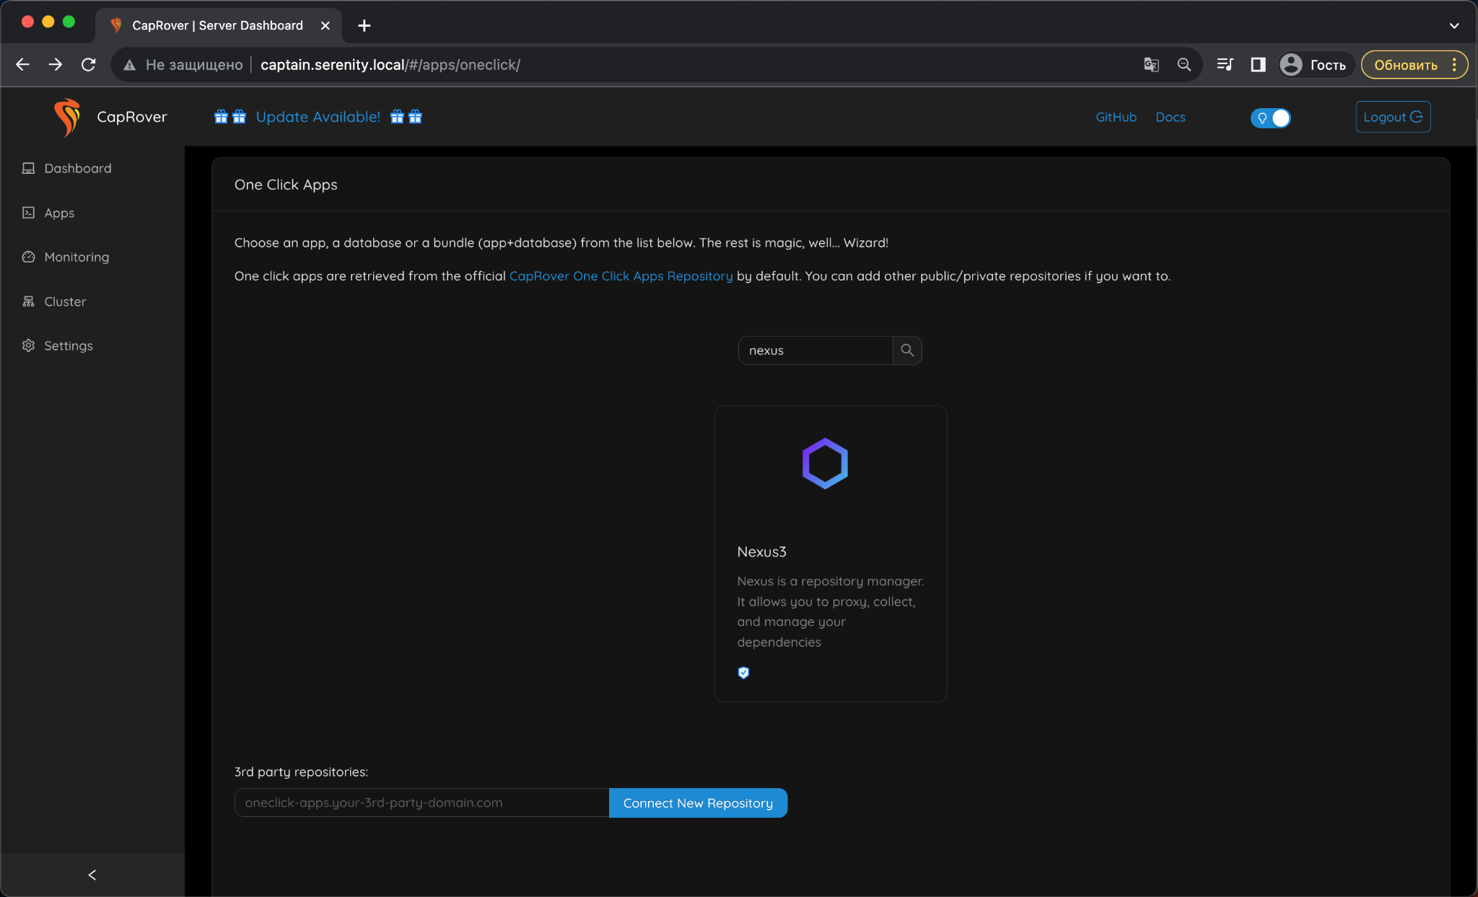

Slide 56
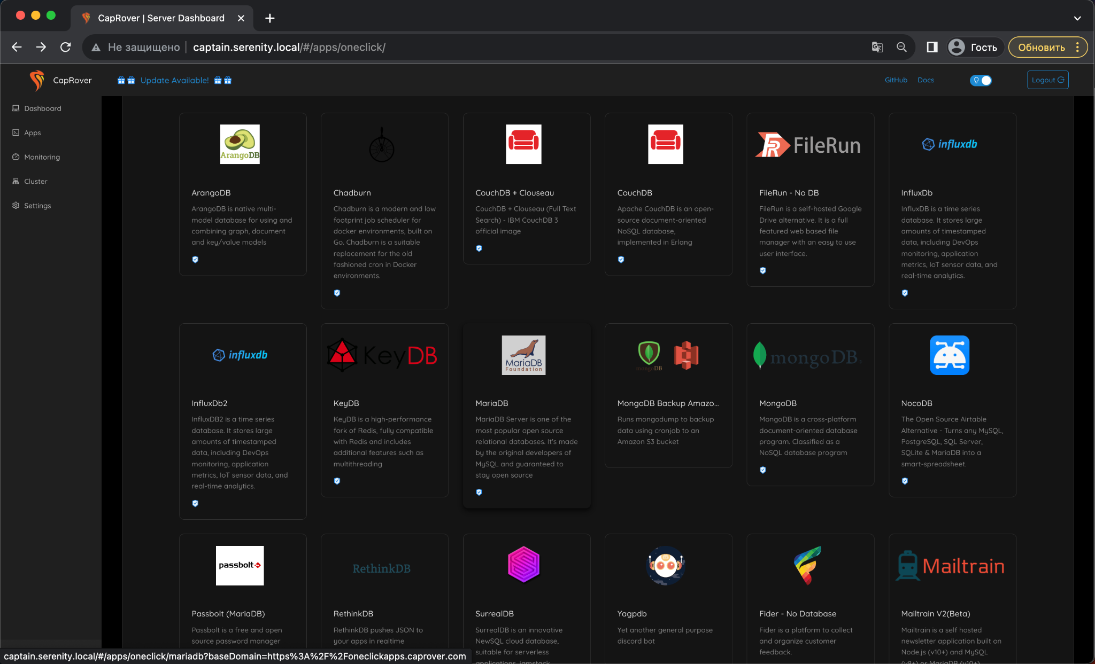

Slide 57
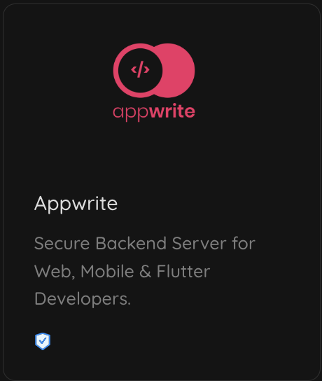
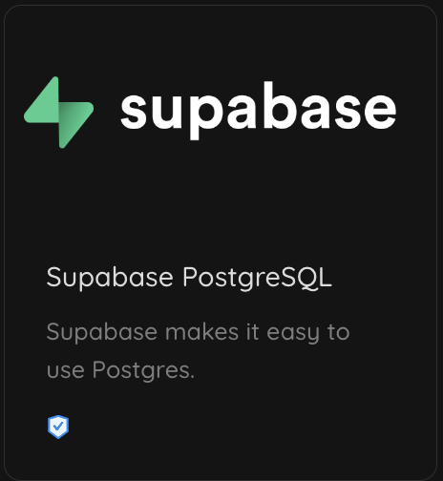
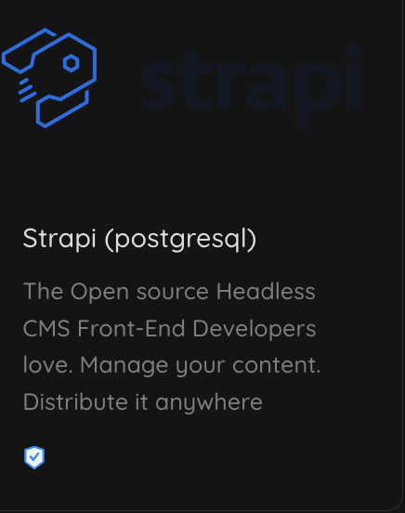
Особое внимание, готовые бекенды

Slide 58
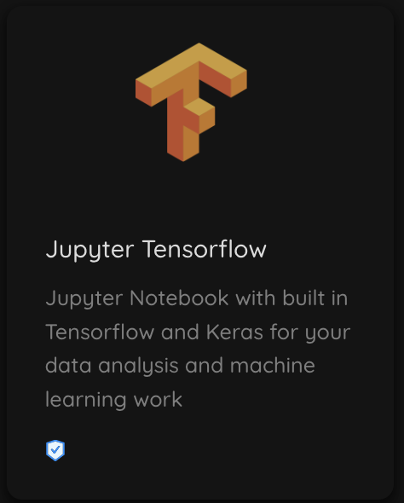

Еще

Slide 59


Slide 60



Вывод. Что мы в итоге получаем?
Создать удобную песочницу
С веб-интерфейсом
С возможностью быстрого запуска новых приложений
С минимальной конфигурацией
С возможностью масштабирования
Можно мышкой накликать и запустить нужные нам сервисы и БД
Приложения автоматически получат подключение к домену и будут доступны сразу же
Простой https, подключается одной кнопкой
Все приложения уже запущены в боевых условиях

Slide 61

Ссылка на презентацию: https://github.com/nikolaykrashnikov/TechMeetup.Frontend-14-09-23
Telegram: @nkrashnikov
LinkedIn: nikolay-krashnikov
Офиц. сайт: caprover.com
Документация: caprover.com/docs/get-started.html

